Slide 1


Ceny nemovitostí v roce 2025
Jaromír Šindel, ČBA
Milan Roček, Flat Zone

Slide 2
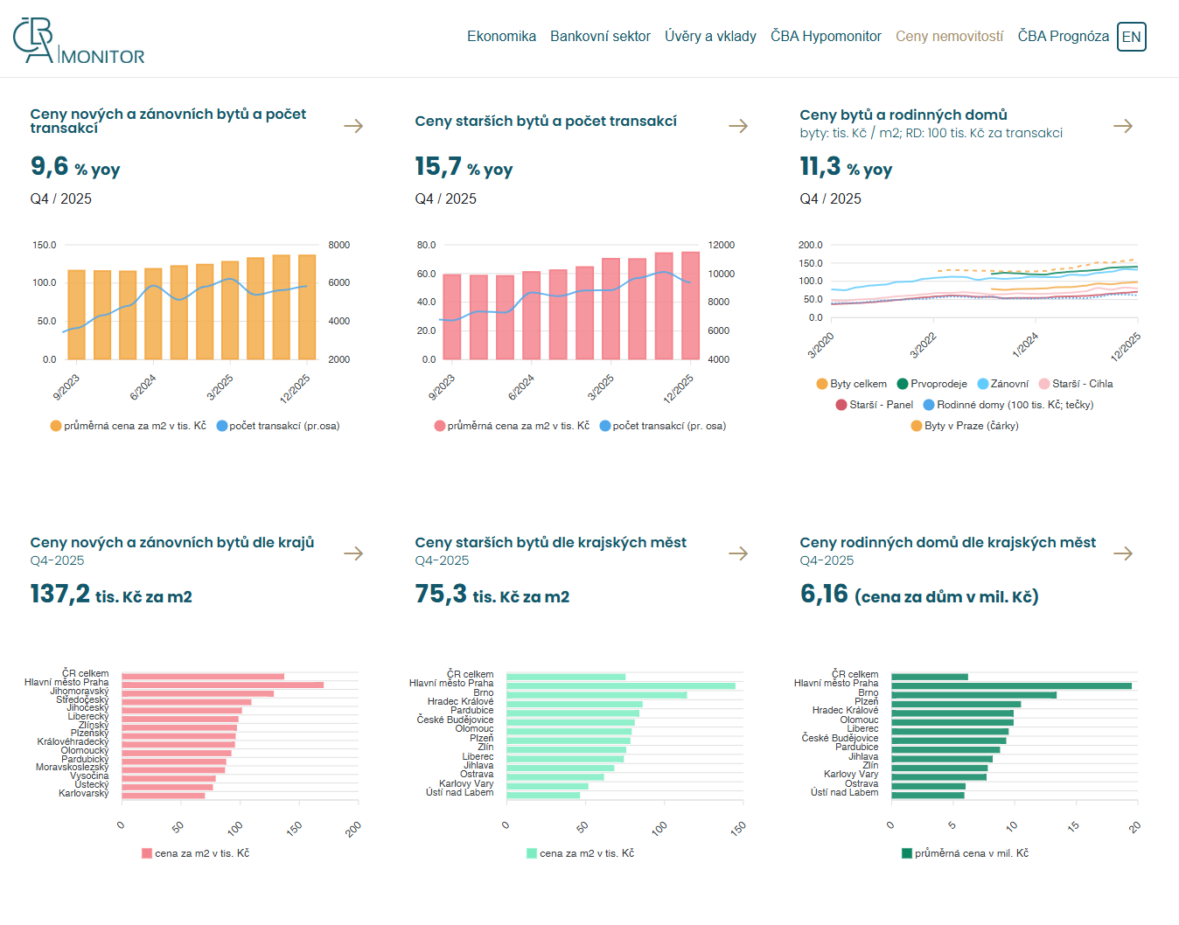
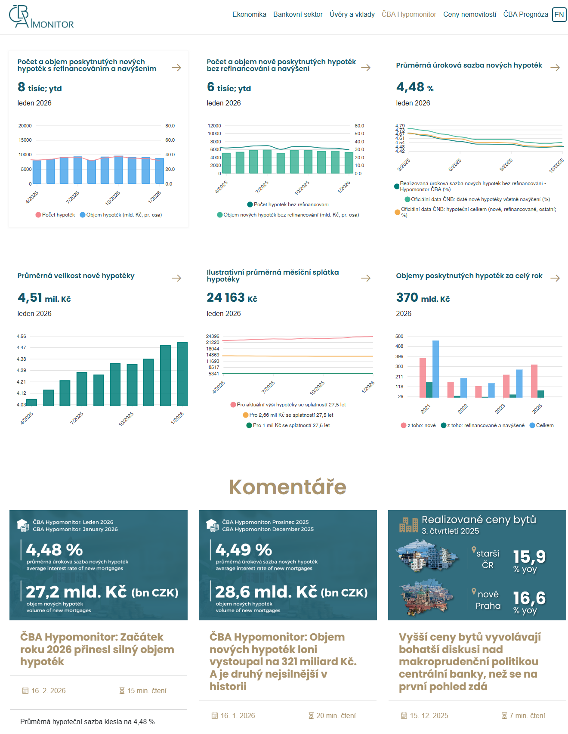
Ceny nemovitostí v roce 2025
ČBA od roku 2021 zveřejňuje detailní statistiky vývoje hypotečního trhu v rámci statistik ČBA Hypomonitor.
Od roku 2023 ve spolupráci s Flat Zone zveřejňuje také vývoj cen nemovitostí, a to přes kategorie nemovitostí a kraje v ČR.
Zdroj: ČBA Monitor

Slide 3
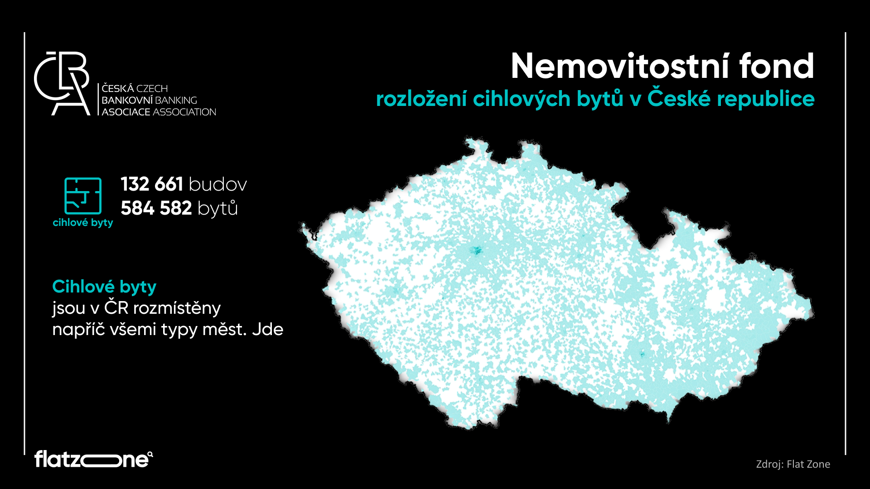
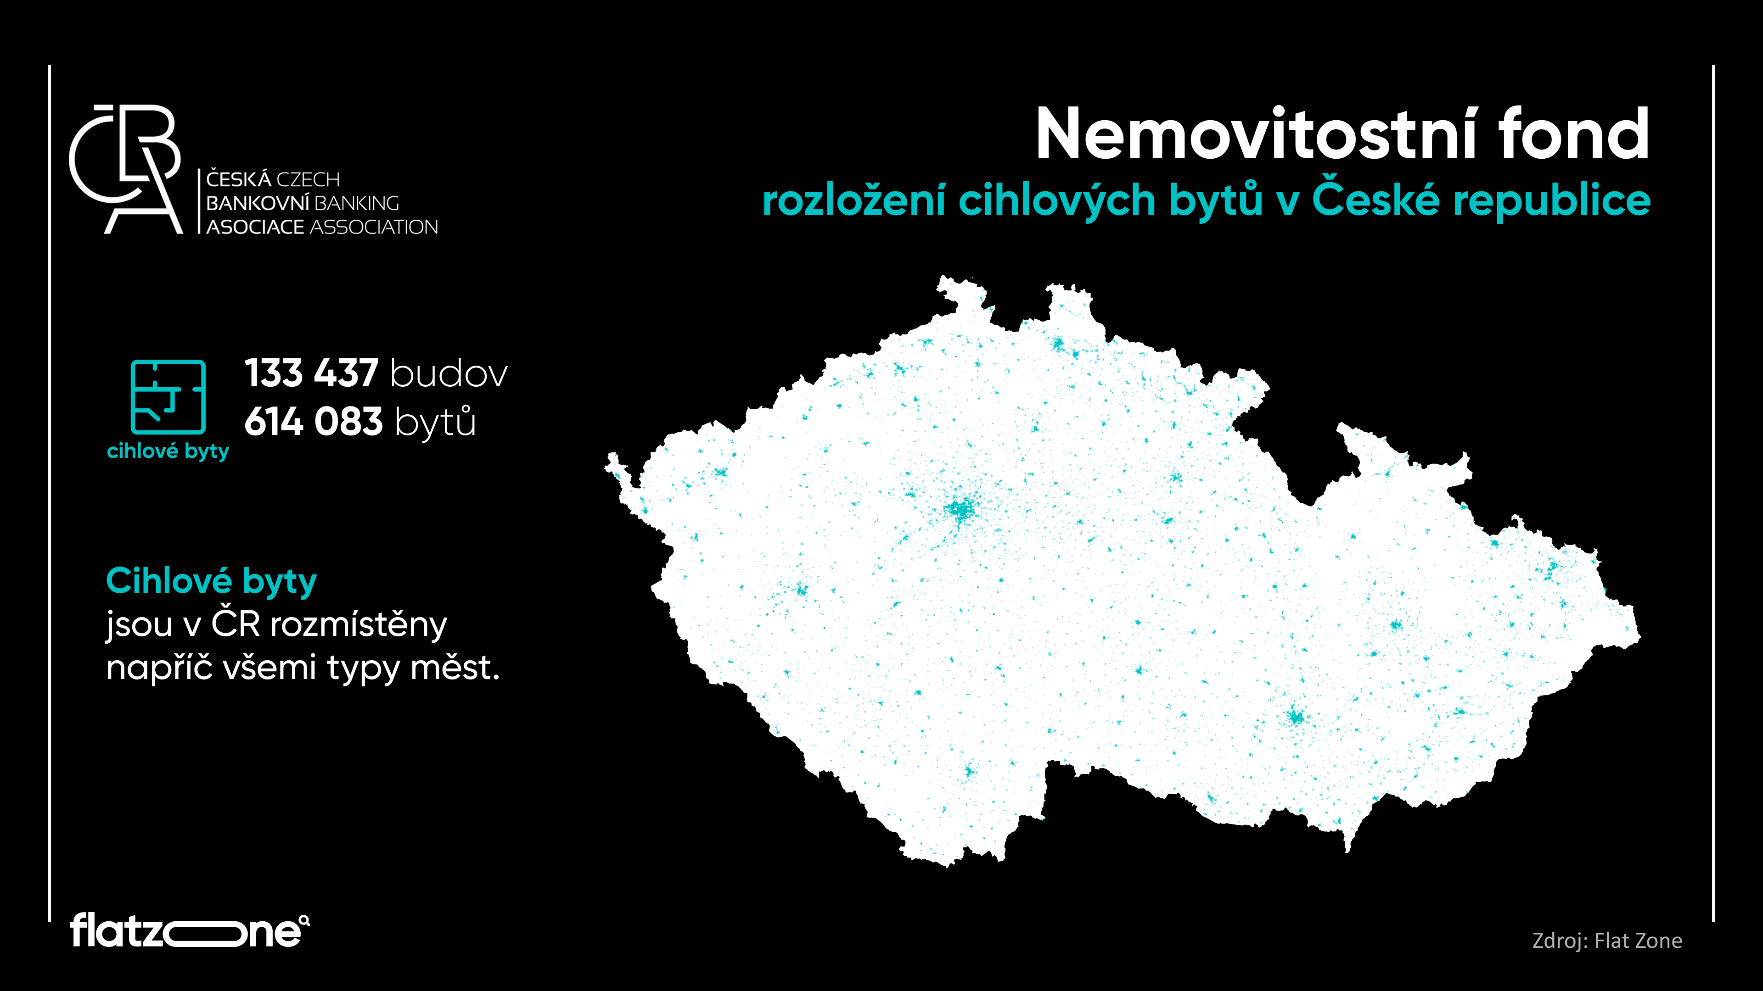

Slide 4
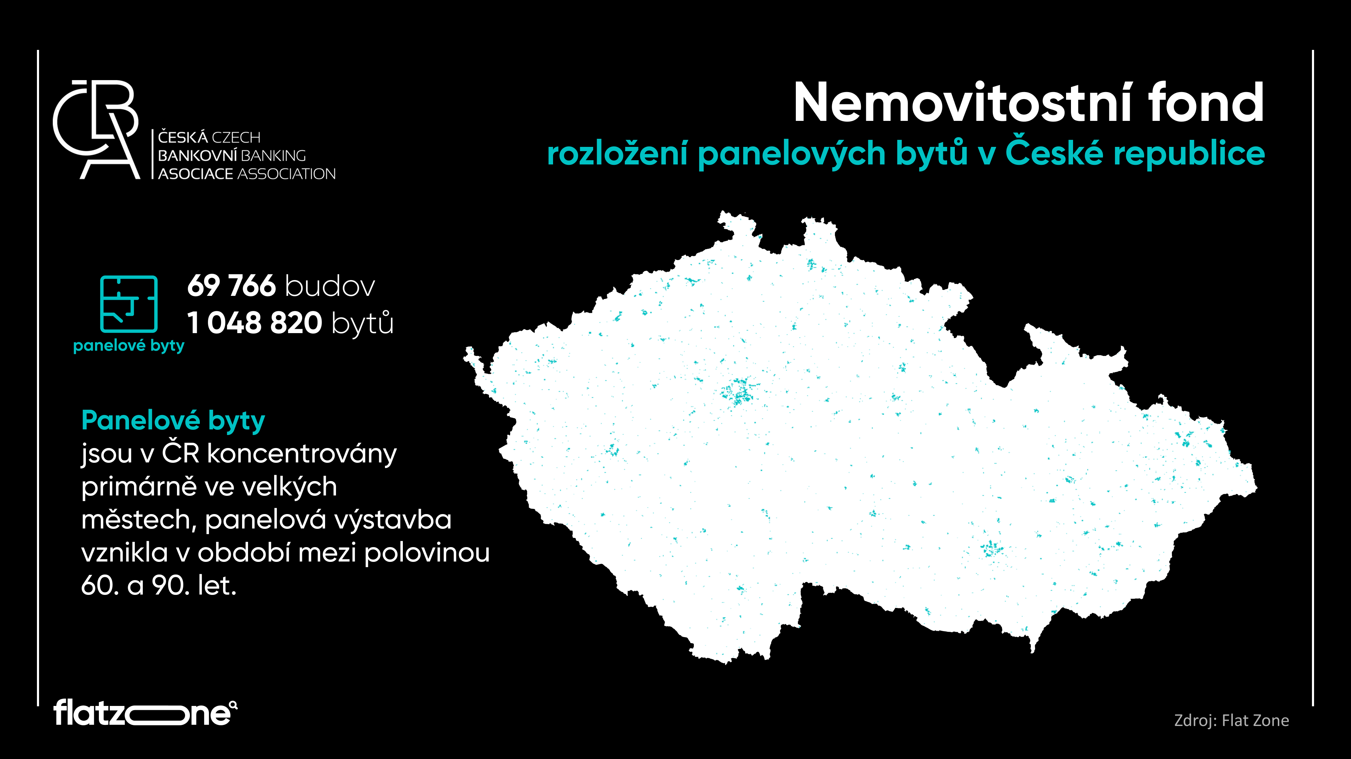

Slide 5
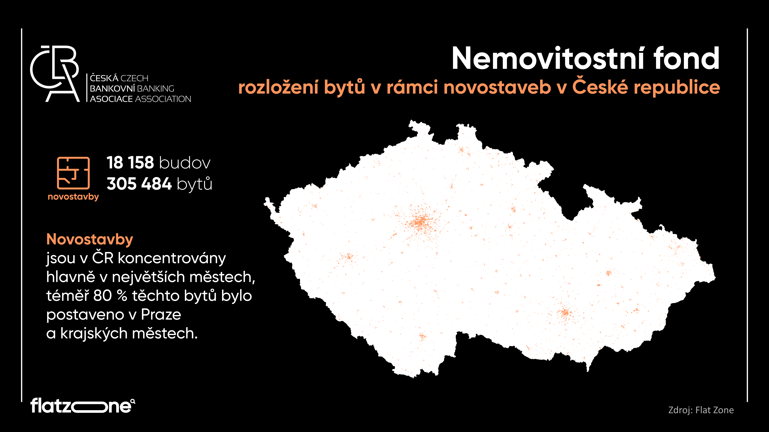

Slide 6
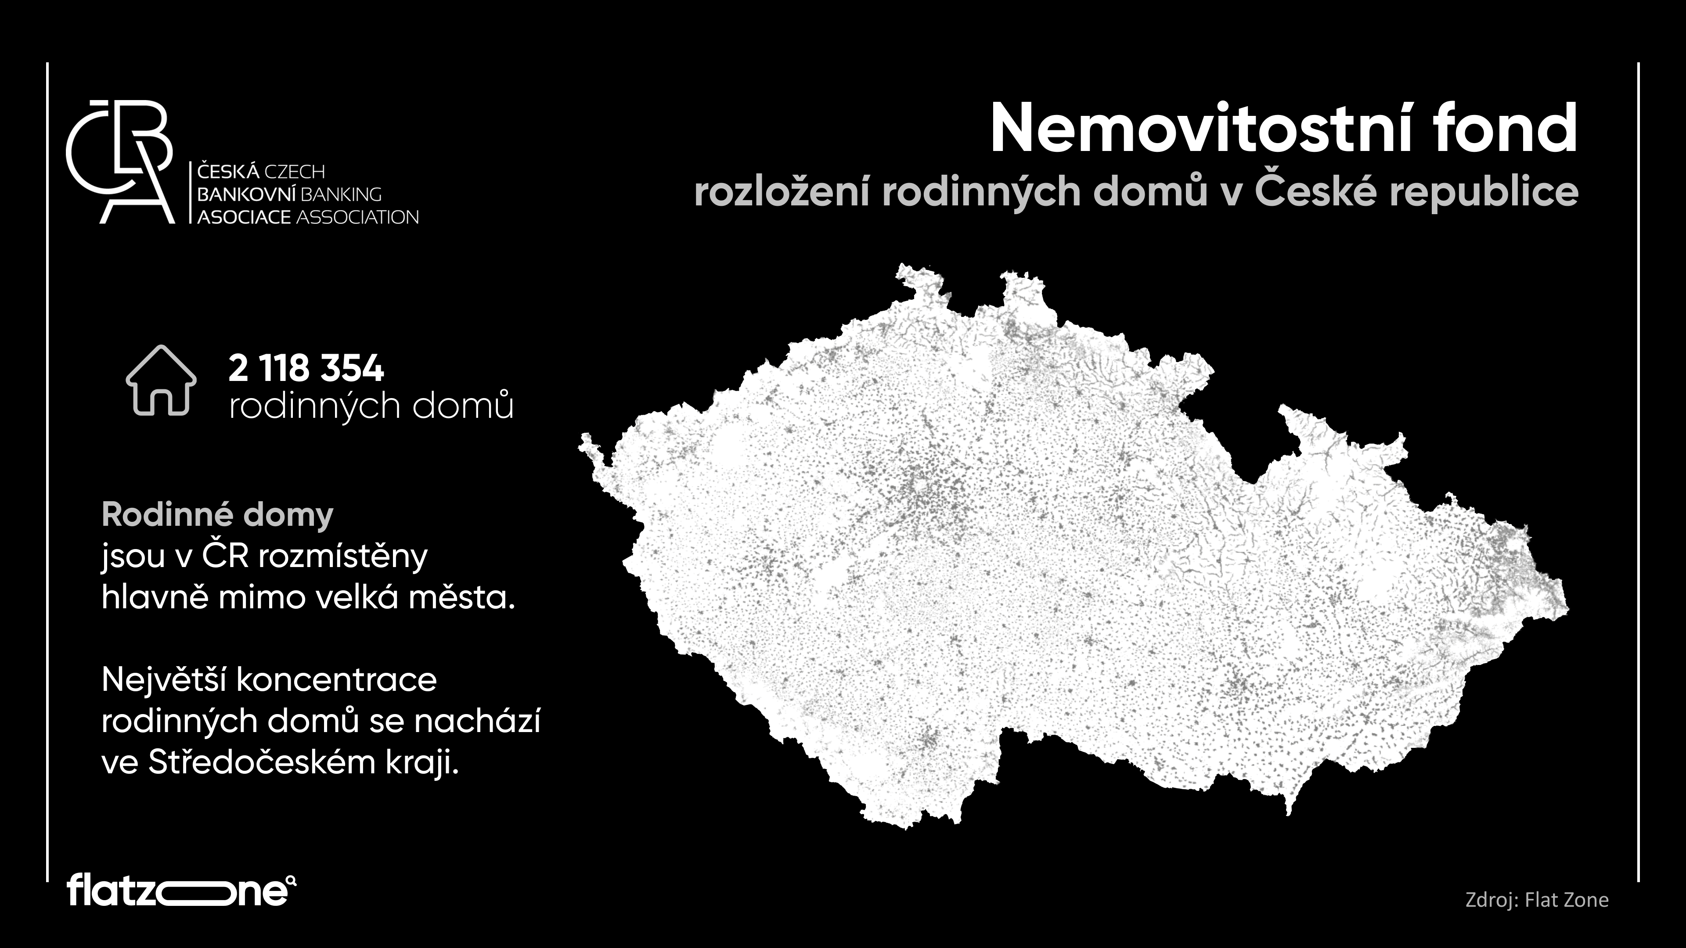

Slide 7
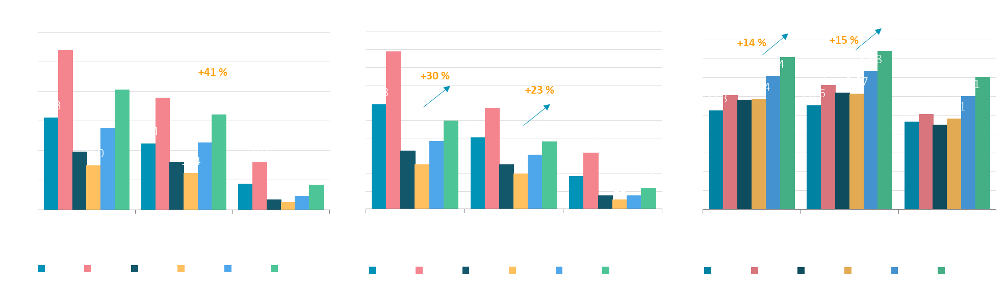
Pokračující oživení hypotečního trhu
vs. 2020: objem + 43 % | počet - 6 % | výše + 53 %
Hypoteční trh pokračoval v silném oživení i v roce 2025 s nově poskytnutými objemy rostoucími o 43 % meziročně na 321 miliard korun po 83% předloňském skoku.
Rok 2025 táhla především výší hypotéky, ale i počty nových hypoték překonaly 76 tisíc.
Zdroj: ČBA Monitor

Slide 8
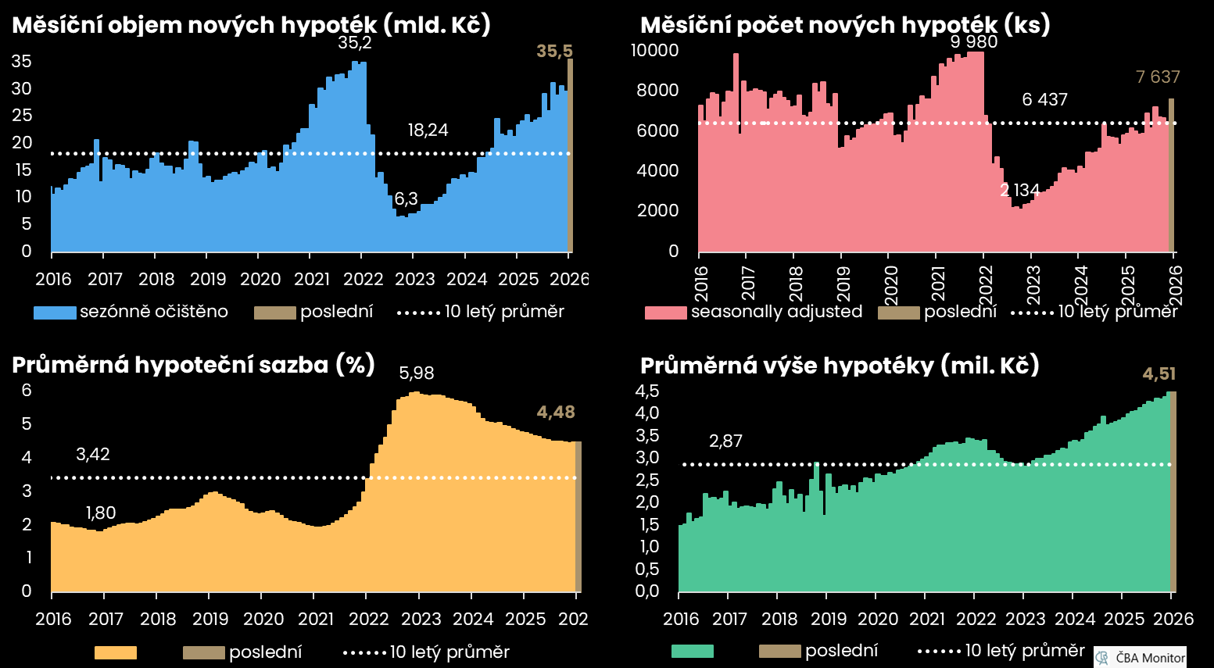
Silný závěr loňského roku a letošní start
Nové hypotéky bez refinancování (objem v mld. Kč; počet; úroková sazba, průměrná výše v mil. Kč)

Slide 9
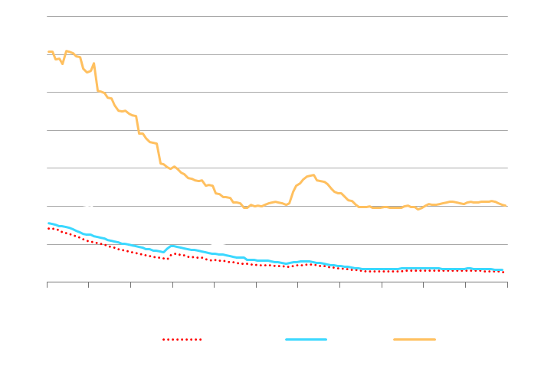
Nevýkonné úvěry na bydlení
< 0,7 %
Další nejnižší úrovně nevýkonných úvěrů na bydlení v závěru 2025
0,66 % pod dlouhodobým průměrem 2 % v posledních dvaceti letech
maximum: 3,4 % ve 2011-2013
Hypotéky ještě níže:
0,55 % vs. dlouhodobý průměr 1,7%
maximum: 3,3 % ve 2011-13
Růst nesplácených hypotečních úvěrů vloni zvolnil na 2 % z předloňských 6,5 %.
Jejich výše v závěru 2025 poklesla k 10 mld. Kč a 0,12 % HDP vs. celkový stav hypotečních úvěrů 1 851 mld. Kč a 21,7% HDP (na bydlení 23,3 % HDP).
Trh práce, oživení ekonomiky, negativní hypoteční úroková sazba.
Vývoj podílu špatných úvěrů domácností (v %)
Zdroj: ČNB, ČBA

Slide 10
Klíčové faktory hypotečního trhu
2026
Silné růstové momentum ze závěru loňského a začátku letošního roku.
Ø měsíční dynamika od října: počet 6,9 tisíce
průměrná výše 4,52 mil. Kč
objem 31,2 mld. Kč
Anualizovaná dynamika:
počty: 82,8 tisíc (+10 %yoy)
objem: 378 mld. Kč
Anketa z říjnové konference 30 let hypoték: počty +90 tis. ve 2026
Přísnější kritéria ČNB pro tzv. investiční hypotéky od dubna 2026.
70% LTV (vs. 80 %, resp. 90 % < 36 let)
7x DTI (vs. neuplatněno)
9% podíl → až -7% negativní šok později v roce 2026? →
+ 368 miliard korun v roce 2026
+14 %yoy objem
+3 % počet na 78,5 tis.
+10% průměrná výše (4,64 mil. Kč)
Návrat inflace k cíli zvrátil růst tržních úrokových sazeb v závěru loňského roku.
Letošní spotřebitelská inflace pod středem inflačního cíle vs. jádrová inflace v horním tolerančním pásmu.
Negativní hypoteční úrokové sazby
nominální 4,48 % vůči
průměrné mzdě (6-7 %)
růstu cen nemovitostí (10-15%)
nájemnému (6,3 % leden)
Vládní plány pro 2027 a dále
Dotace na hypoteční sazbu a akontaci
Stavební zákon
Výstavba (nejen bytů, koleje, domovy důchodců)
Rekonstrukce
Pracovní povolení (válka na Ukrajině), stavební materiály

Slide 11
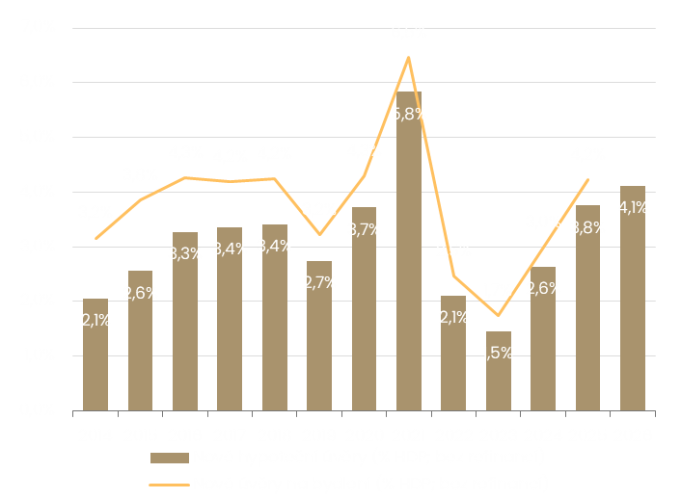
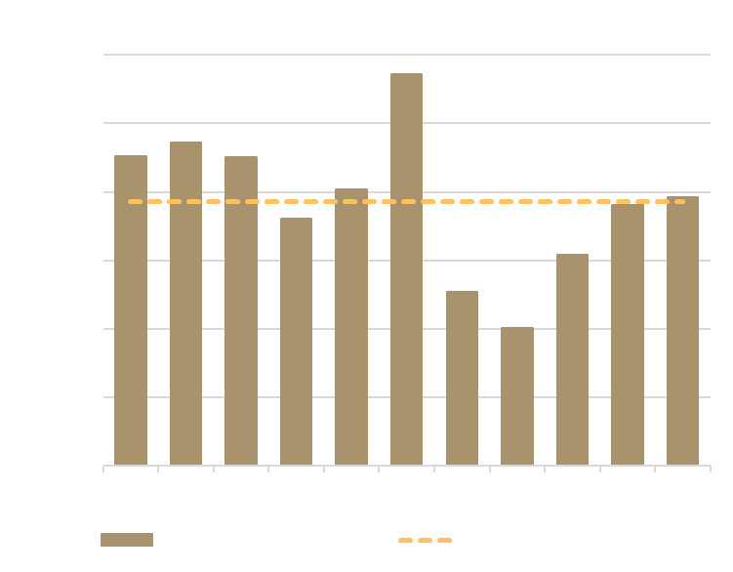
Růstový impuls z hypotečního trhu
2025: 3,8 % (& 2026: 4,1 %) < ø 3,3 % HDP
+ 368 miliard korun nových úvěrů v roce 2026
+14 %yoy objem; +3 % počet na 78,5 tis.; +10% průměrná výše (4,64 mil. Kč)
Kreditní impuls z nově poskytnutých úvěrů na bydlení a hypotečních úvěrů (% HDP vlevo & počty vpravo)
výhled na rok 2026 vychází z poslední dynamiky nových hypoték z ČBA Hypomonitoru
Zdroj: ČNB, ČBA Monitor

Slide 12

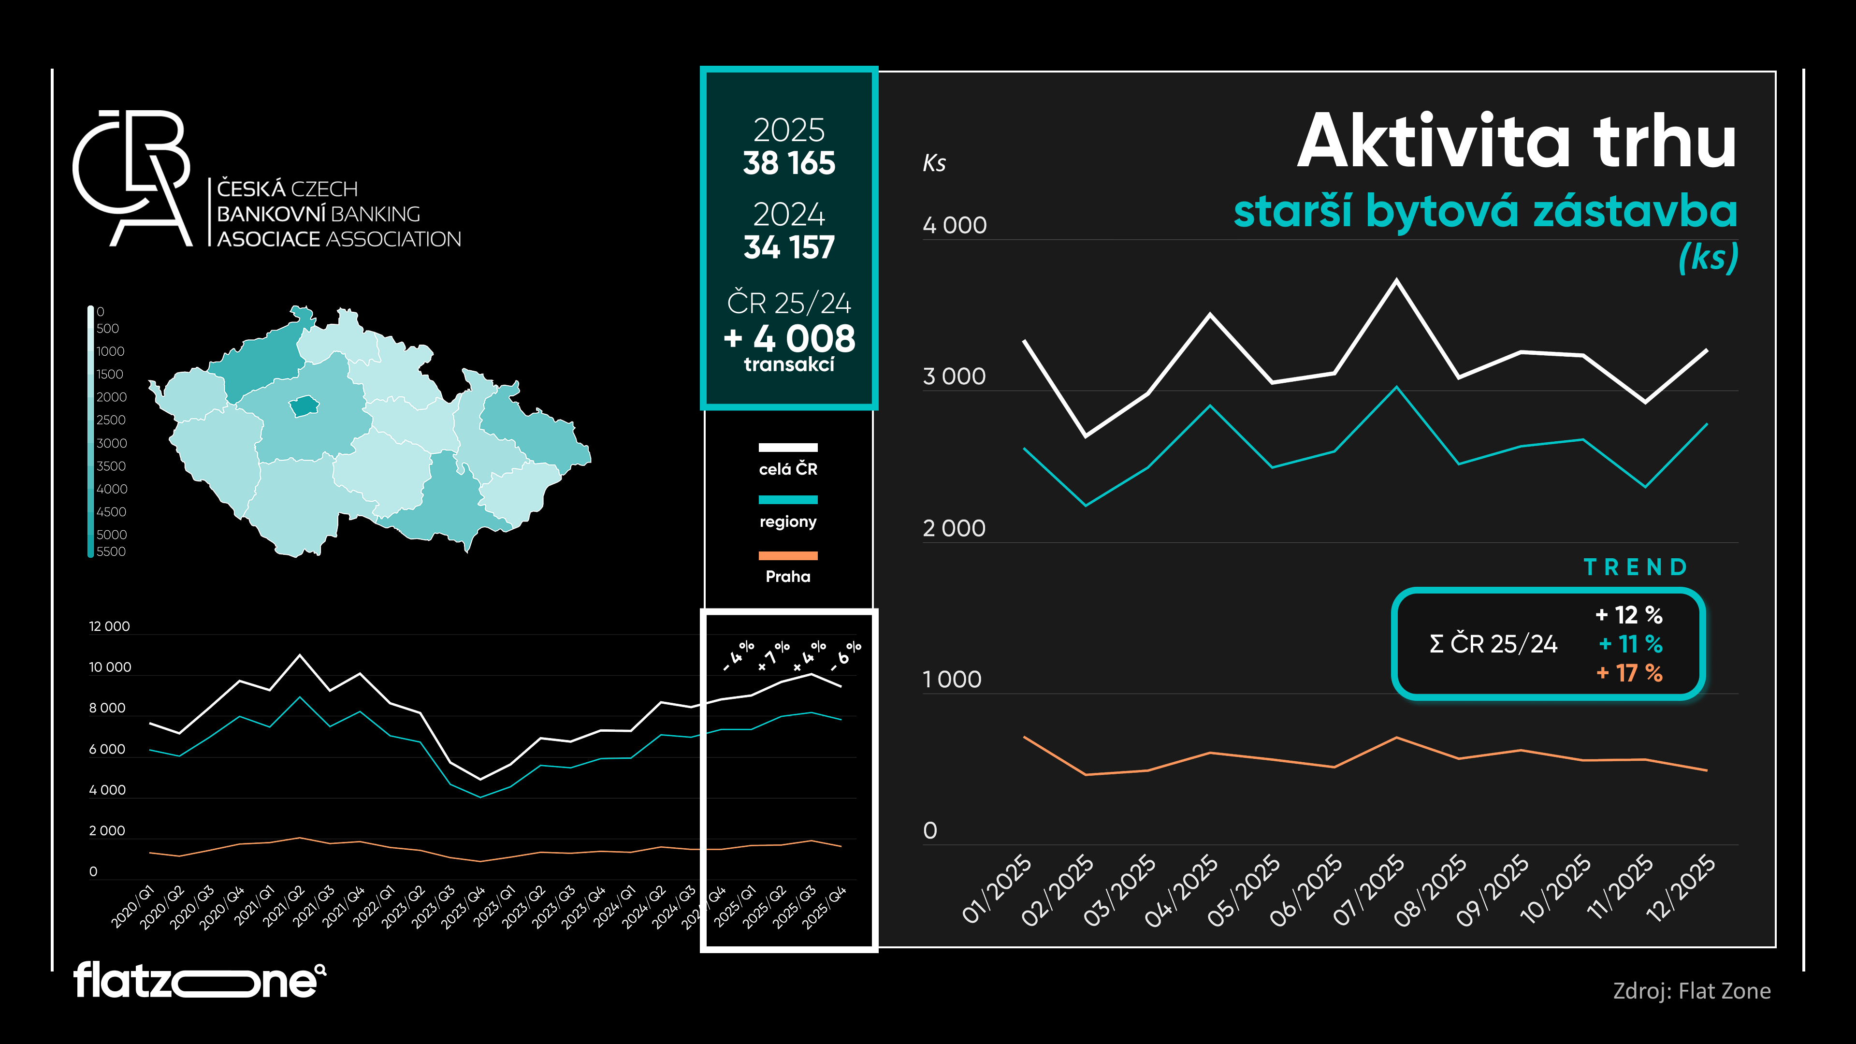

Slide 13
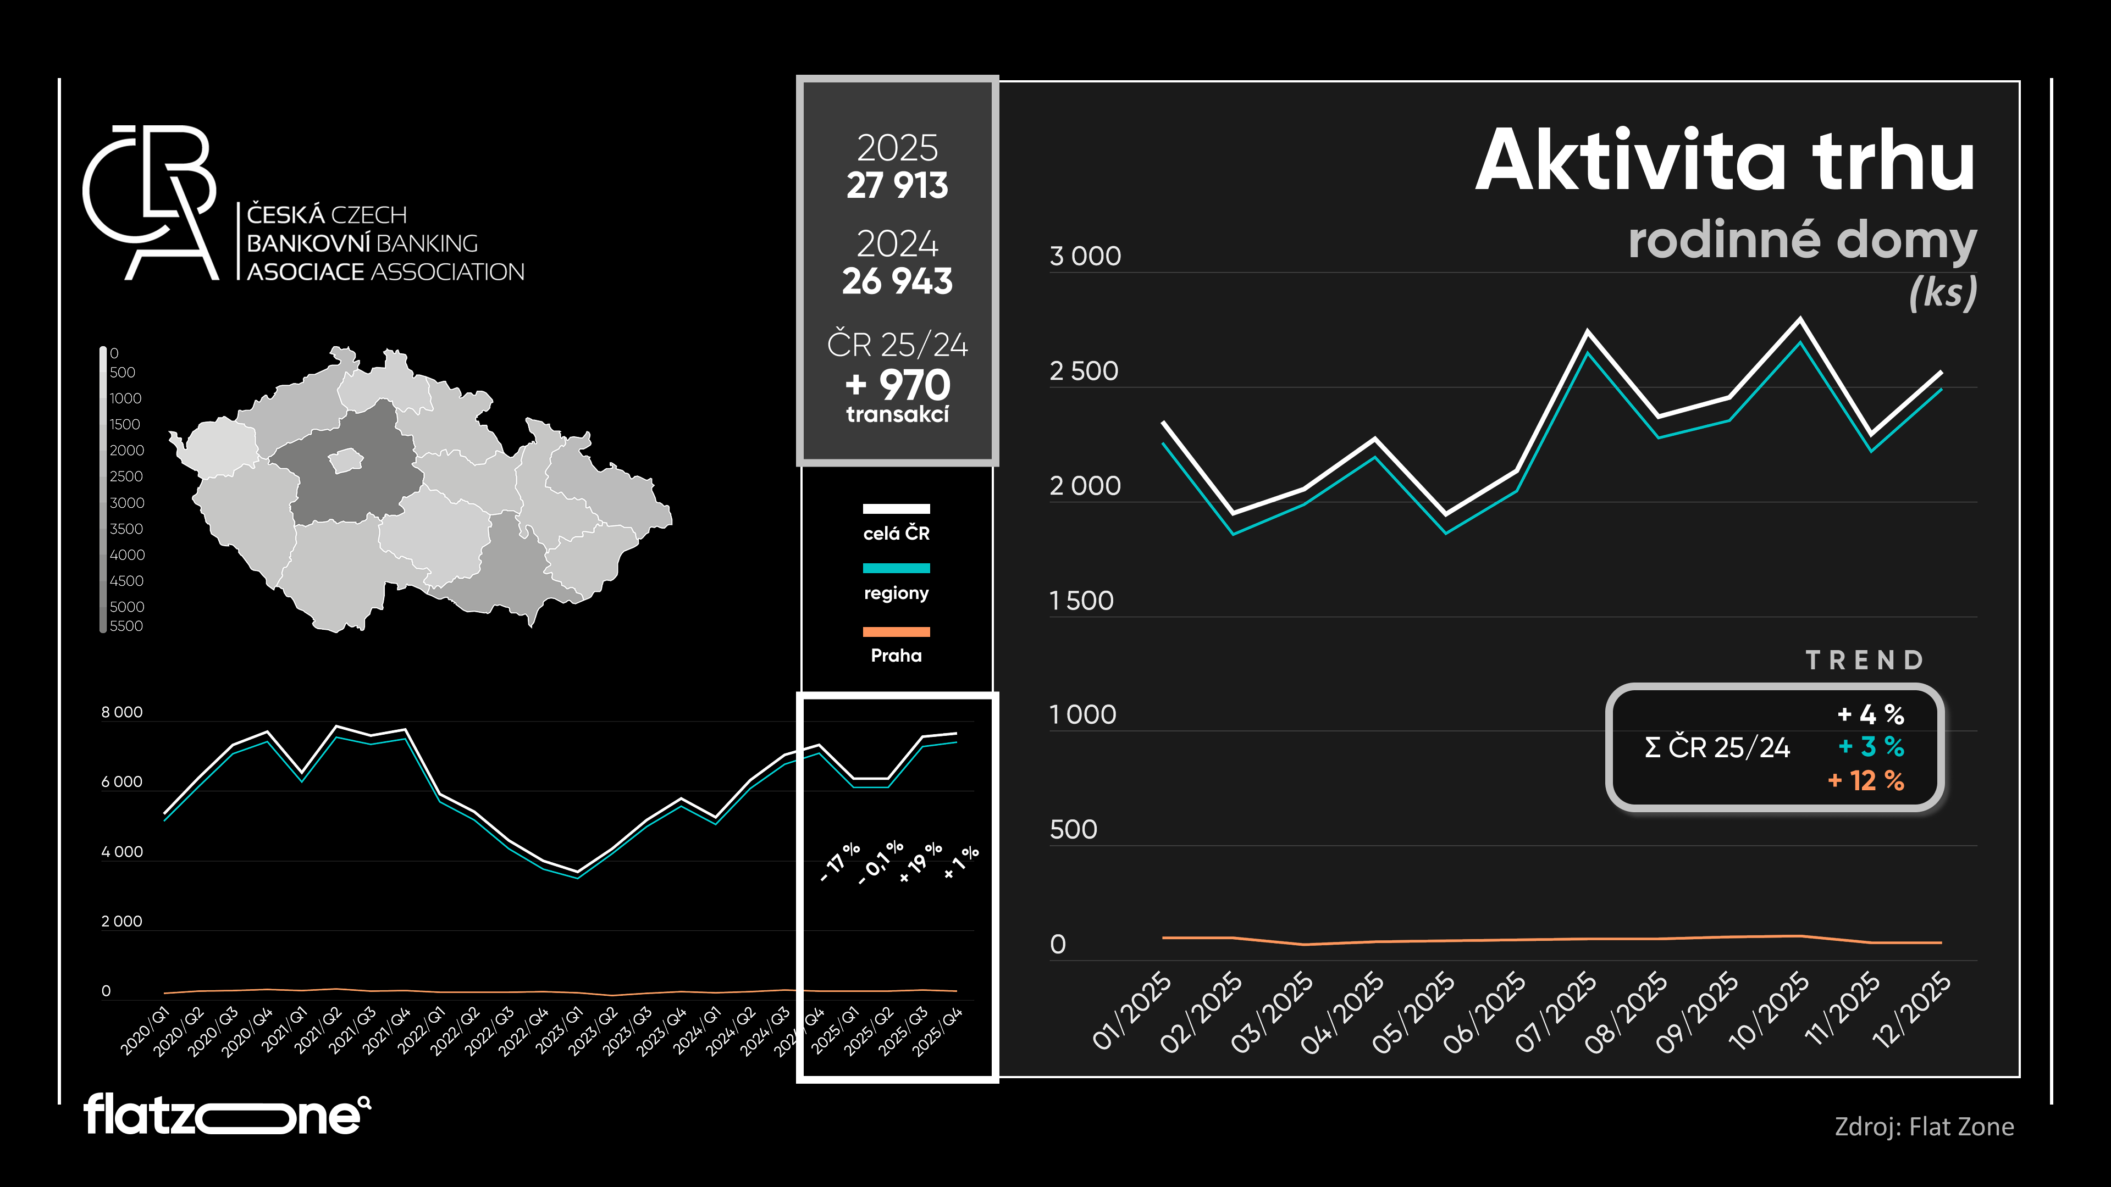

Slide 14
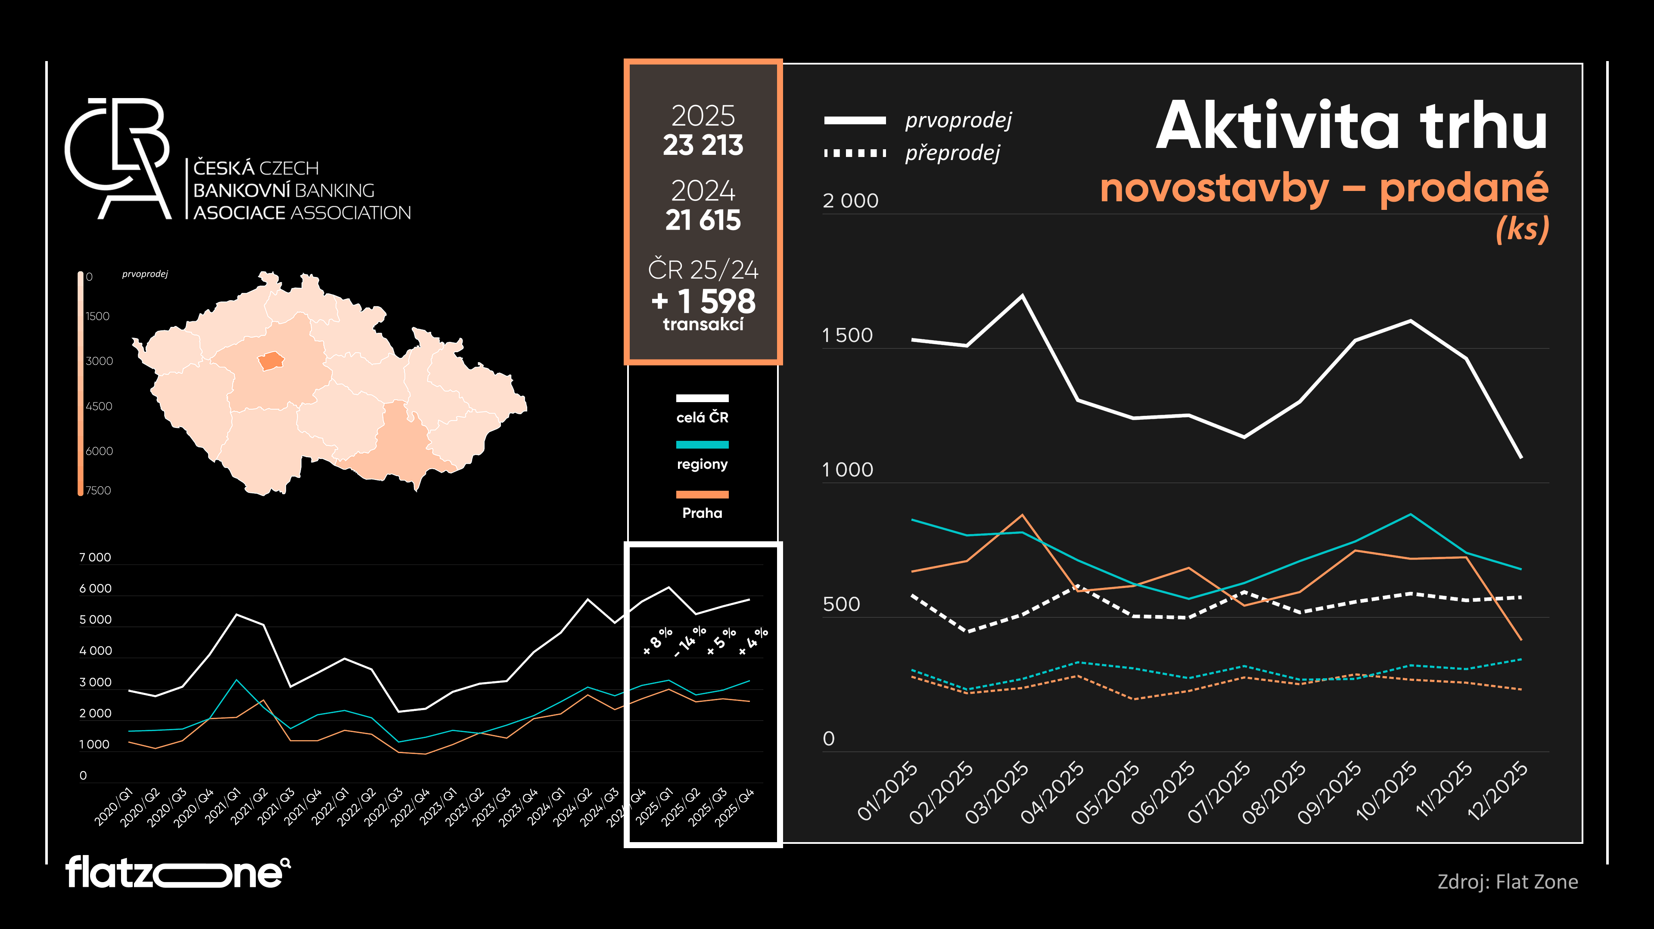

Slide 15
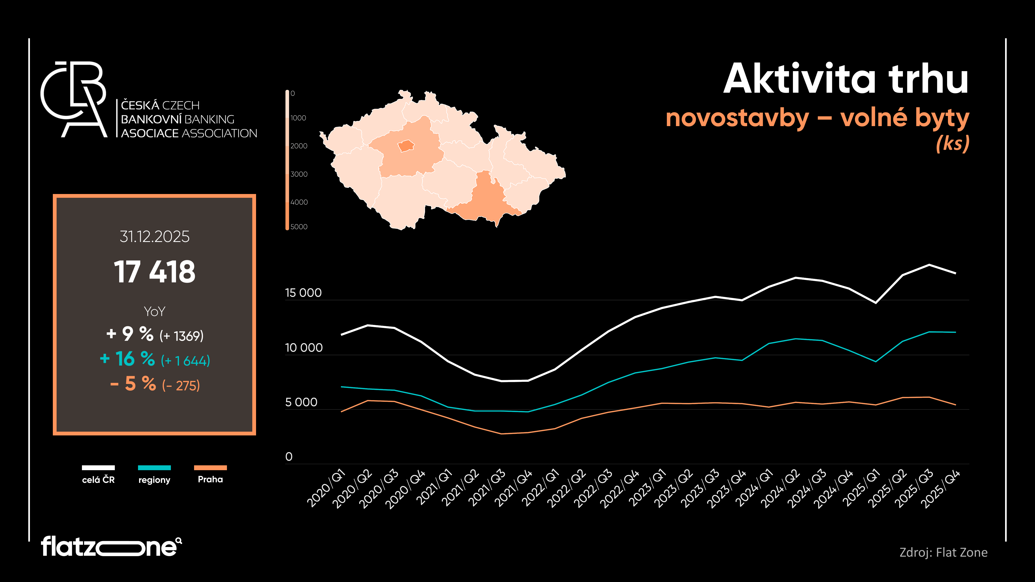

Slide 16
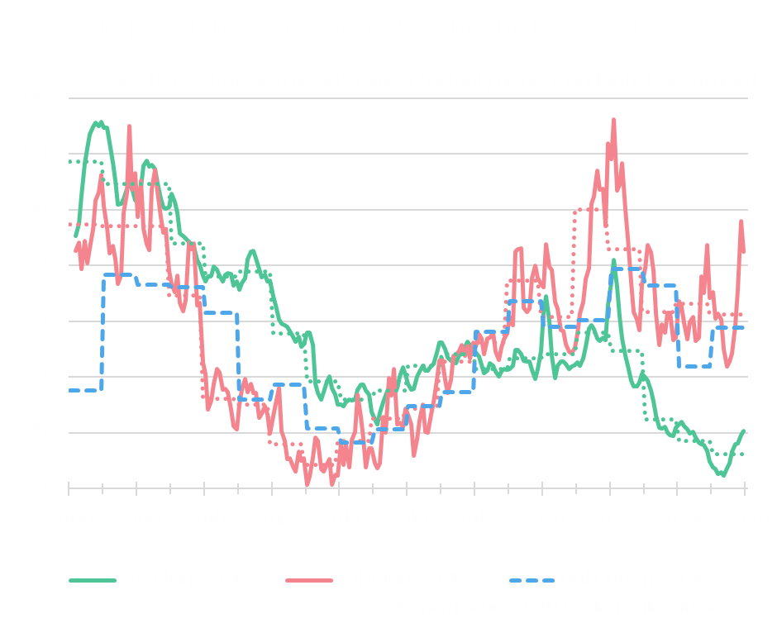
Slušná dynamika zahájení a dokončení staveb vs. slabé, ale silnější povolení

Slide 17
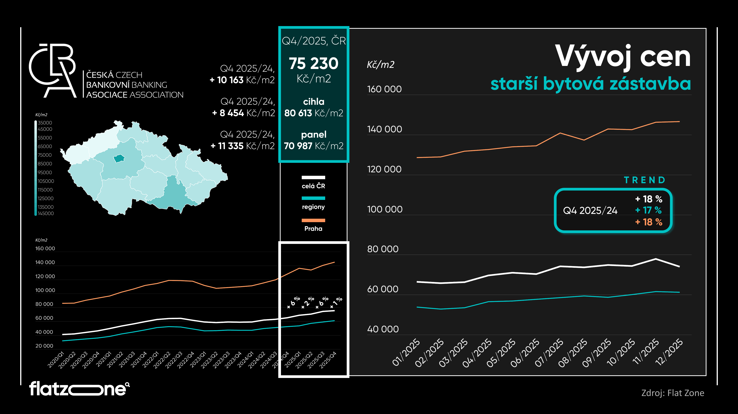

Slide 18
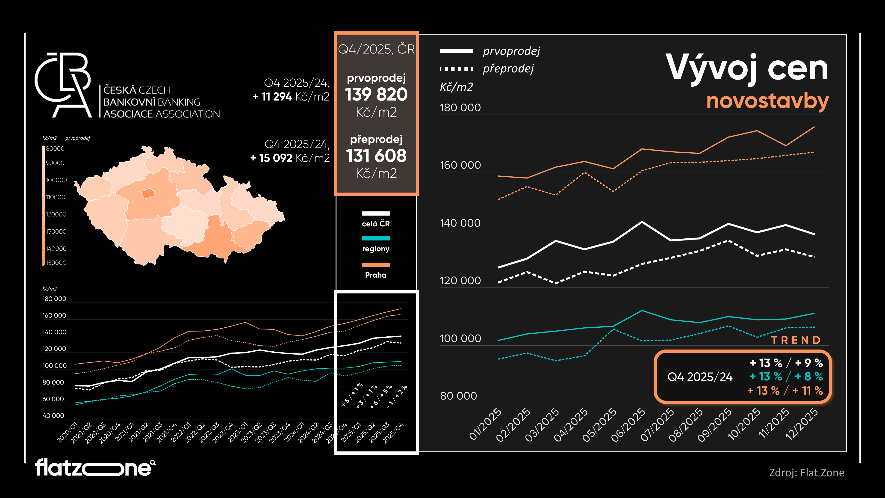

Slide 19
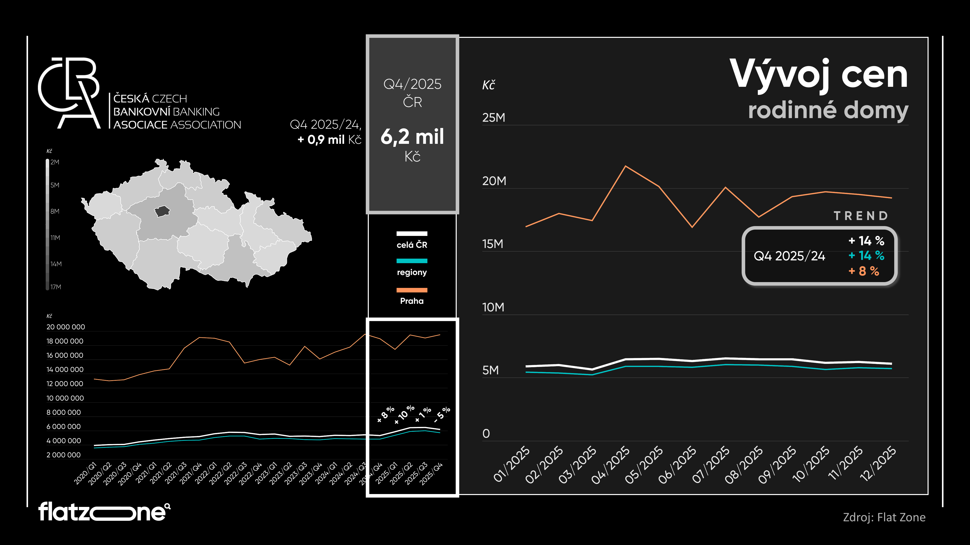

Slide 20
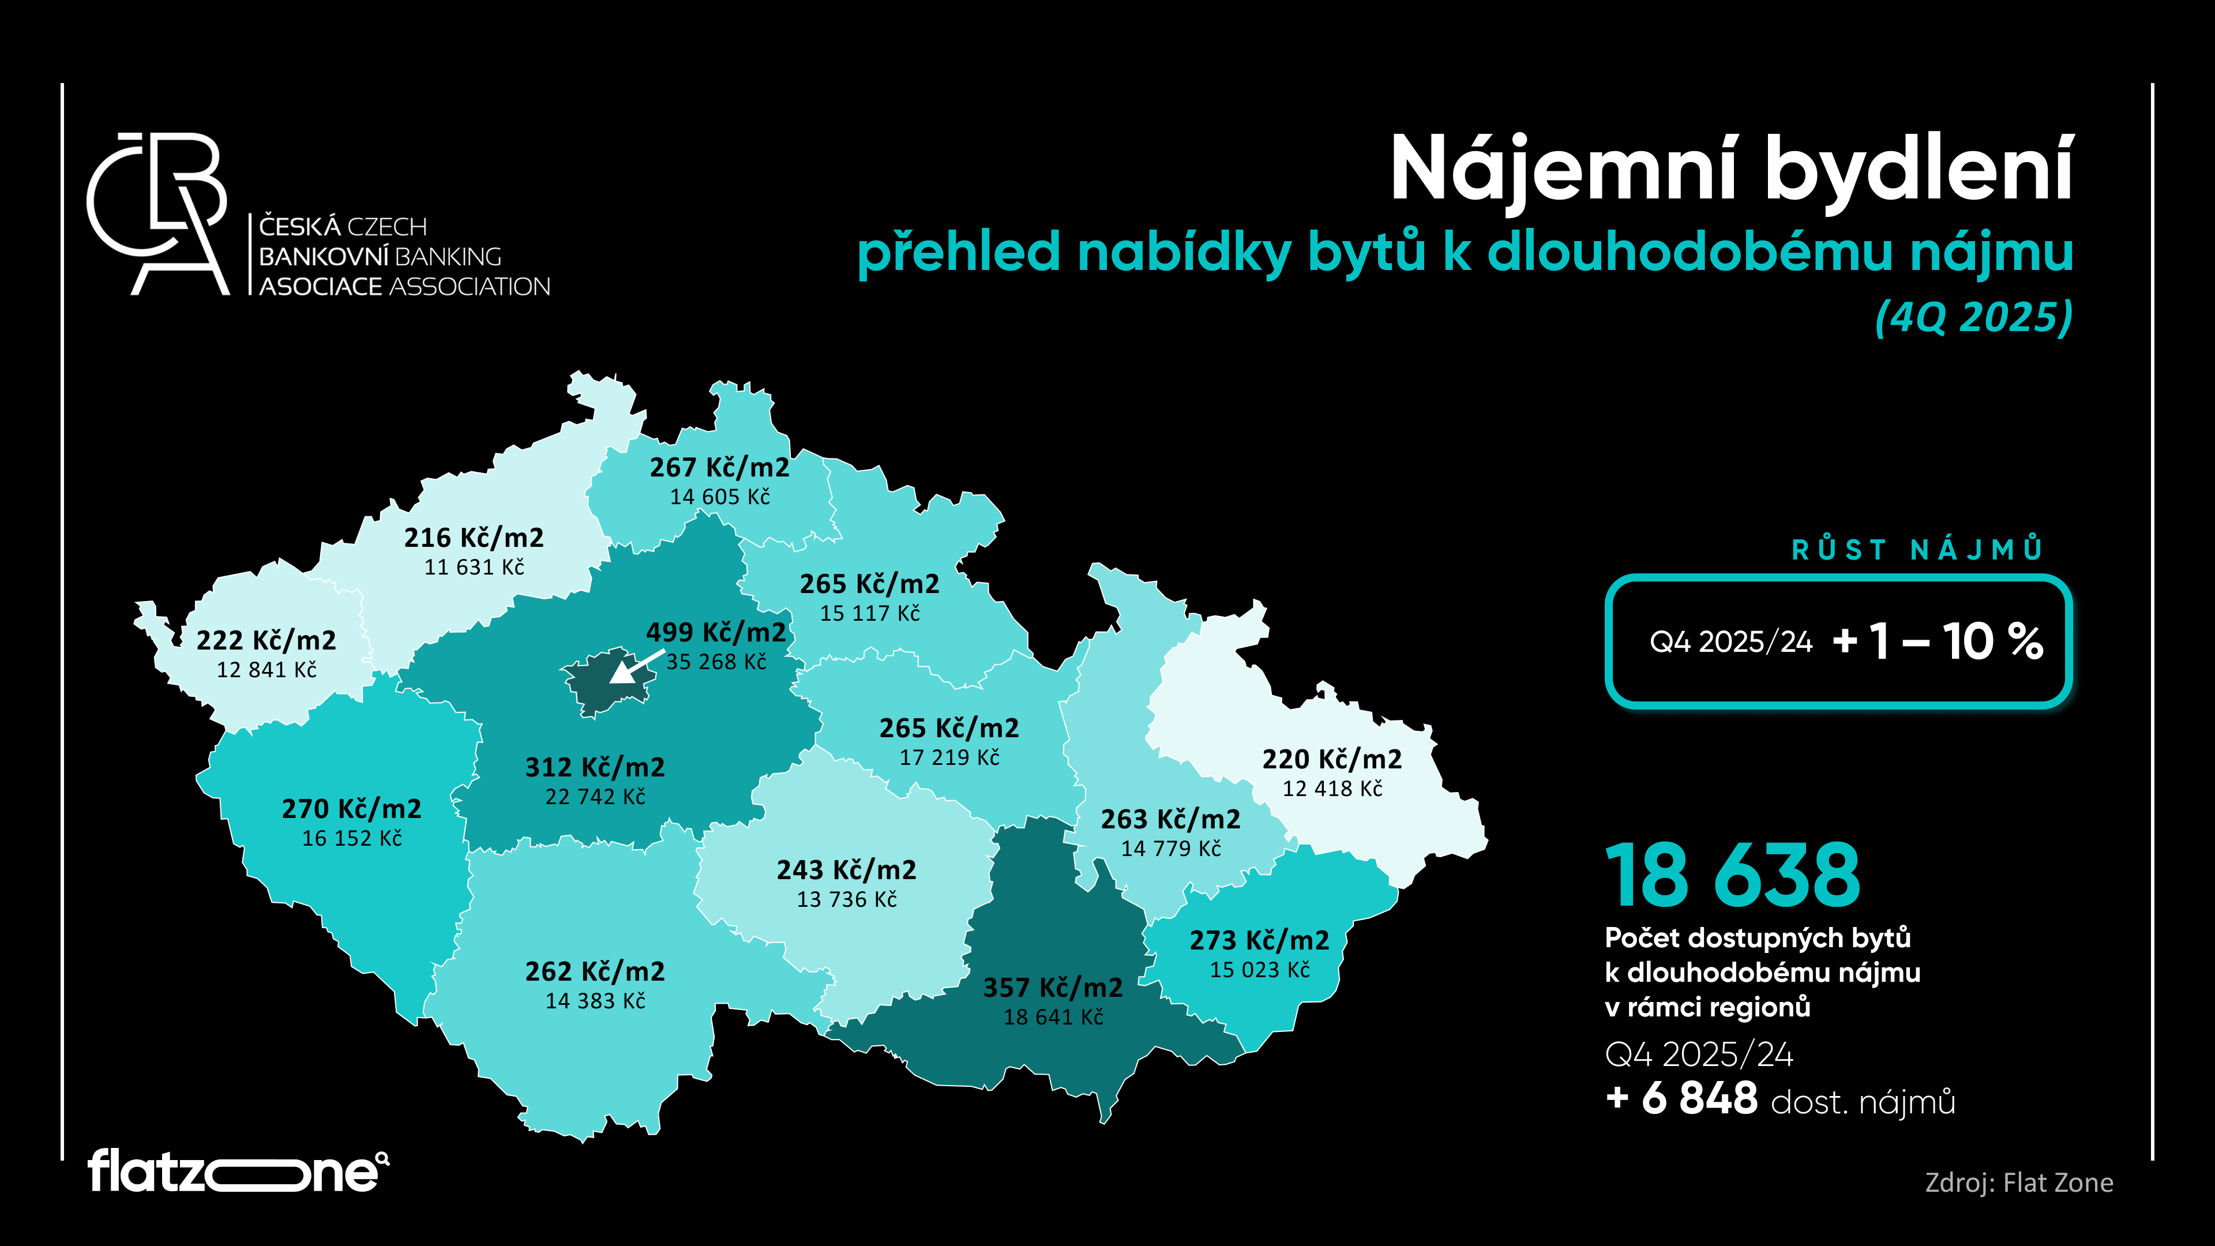

Slide 21
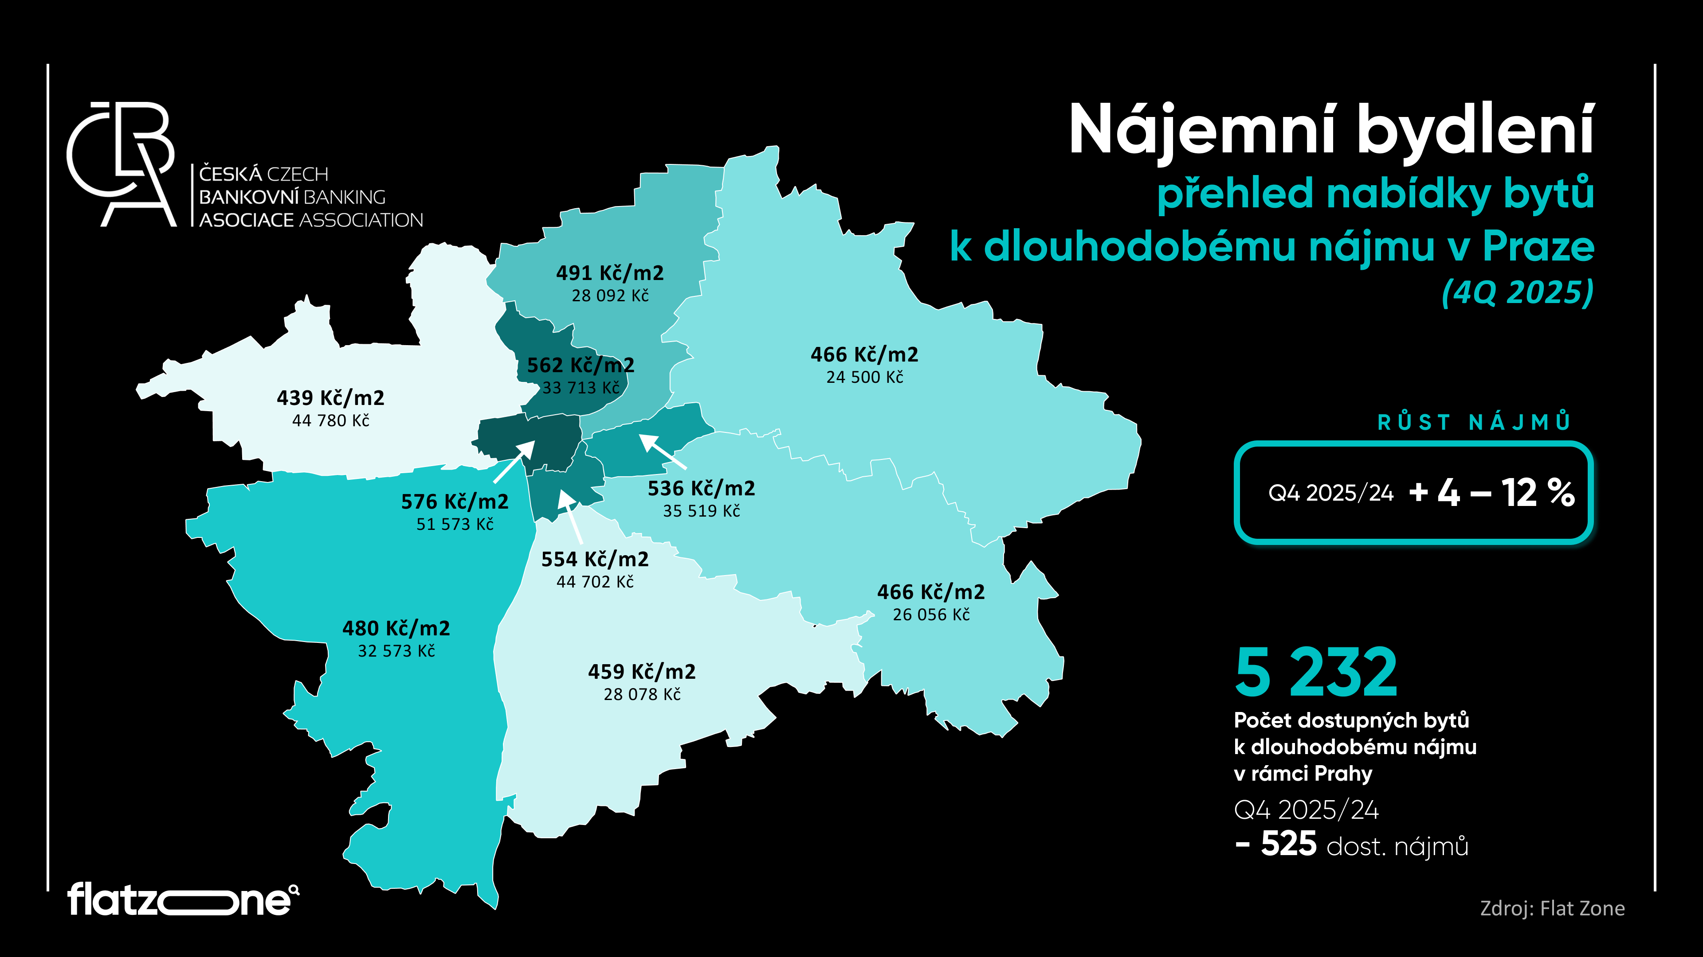

Slide 22
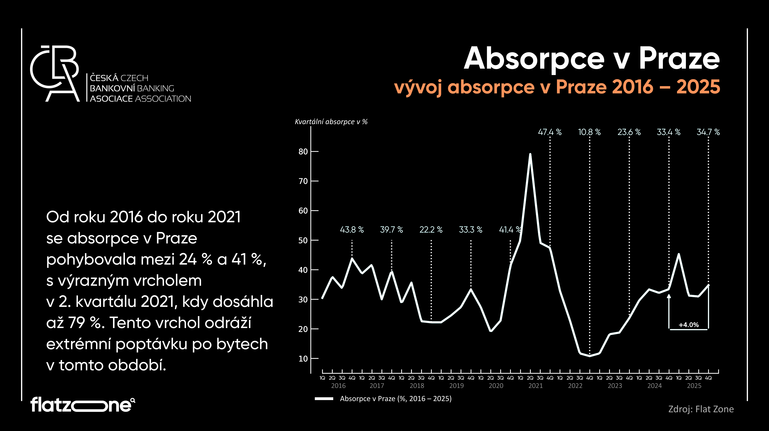

Slide 23
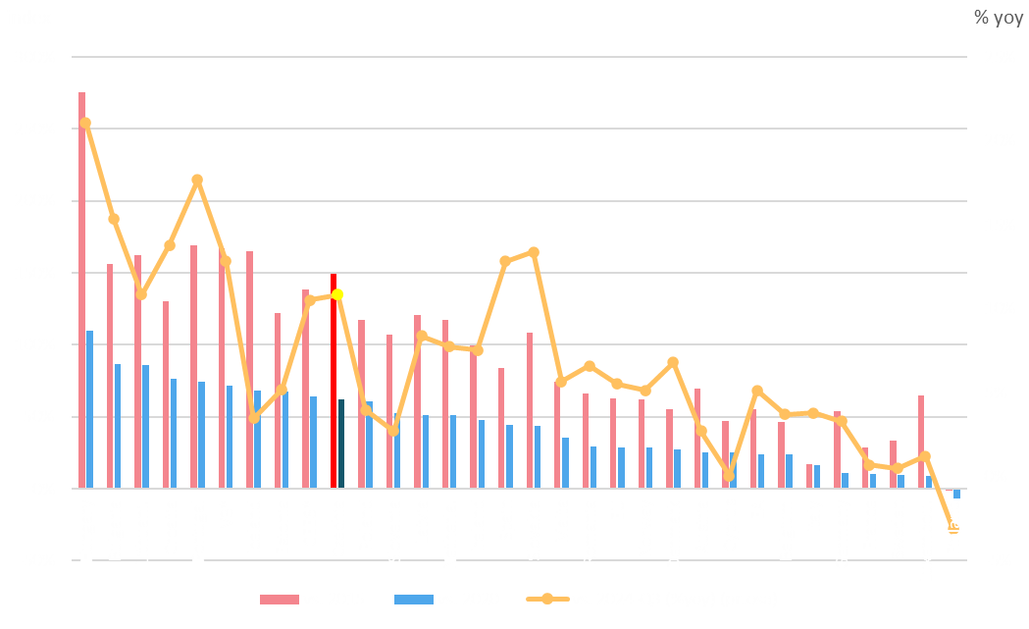
Ceny nemovitostí rostou nejen v ČR
Síla růstu: 4.  2.  8.
Vývoj cen nemovitostí v EU (%, ve Q3 2025, House Price Index )
Ceny nemovitostí v ČR ukázaly ve 3Q 2025 (až) osmý nejvyšší nárůst ve srovnání s rokem 2020 (v minulém roce 10.) a zároveň osmý nejvyšší v meziročním vyjádření.
A druhý nejvyšší v letech 2021-2022.
ČR vykazovala v letech 2017-2020 čtvrtý nejvyšší růst cen nemovitostí mezi zeměmi EU v porovnání s rokem 2015.
V porovnání s rokem 2008 zaznamenaly české ceny nemovitostí čtvrtý nejvyšší růst.
Zdroj: Eurostat, ČBA

Slide 24
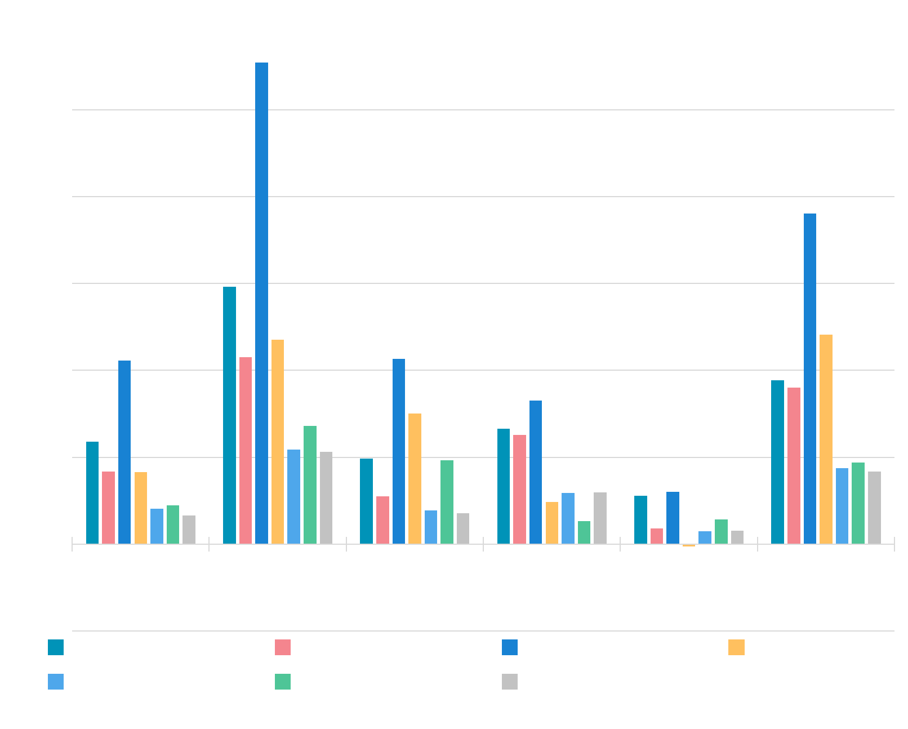
Vybrané ukazatele dostupnosti bydlení v regionu
Postavení ČR v regionu
 | Q3-25 | Q3-24
Reálné ceny nemovitostí | 2 | 3
Ceny nemovitostí | 2 | 3
Nájemné | 3 | 3
Cena nem. vůči nájmu | 2 | 3
Cena nem. vůči příjmu | 2 | 3
Disp. příjem na hlavu | 3 | 3

Slide 25
Sílící český hypoteční impuls v regionu

Slide 26
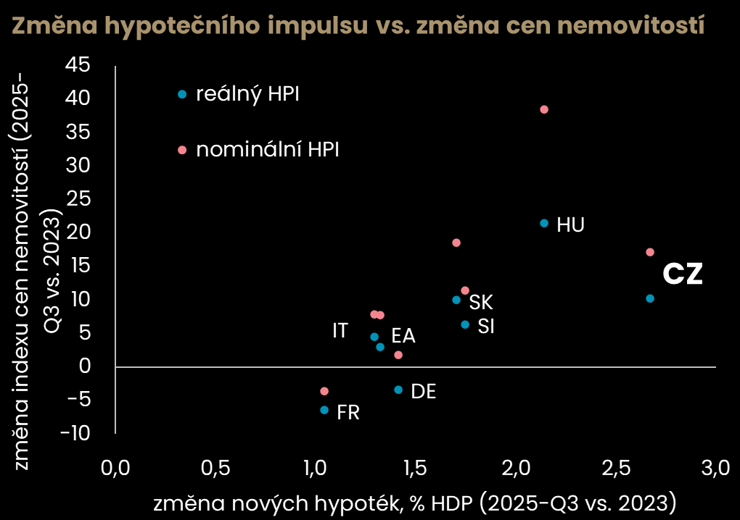
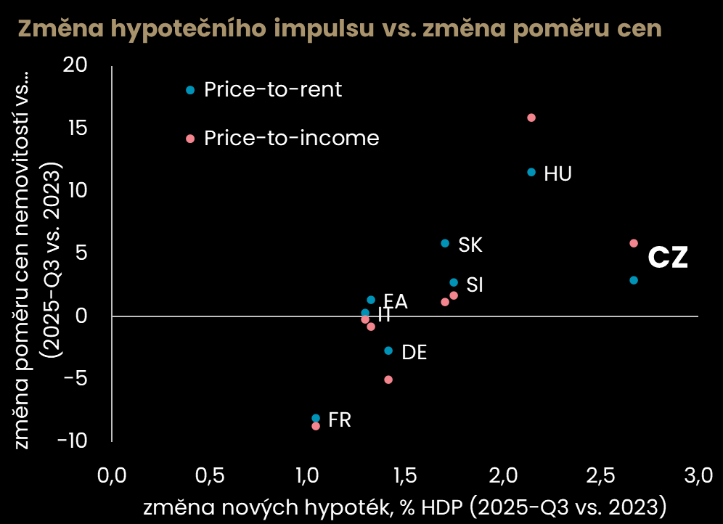
… není spojen s relativně vyššími cenovými tlaky
Zdroj: OECD, ČBA

Slide 27
Opět rozevírající se nůžky
mezi cenami a příjmy
Vývoj cen nemovitostí oproti disponibilním příjmům domácností (2015 = 100, do Q3 2025)
Nerovnováha mezi růstem cen nemovitostí a příjmů domácností po korekci v roce 2023 přetrvává.
ČR: změna Q3 2025 vs. 2015 |
vs. Q4 2023
Ceny/příjem: + 28 % | +5 %
Ceny nemovitostí: + 148 % | + 10,8 %
Příjem na osobu: + 94 % | + 5,5 %
Zdroj: OECD, ČBA

Slide 28
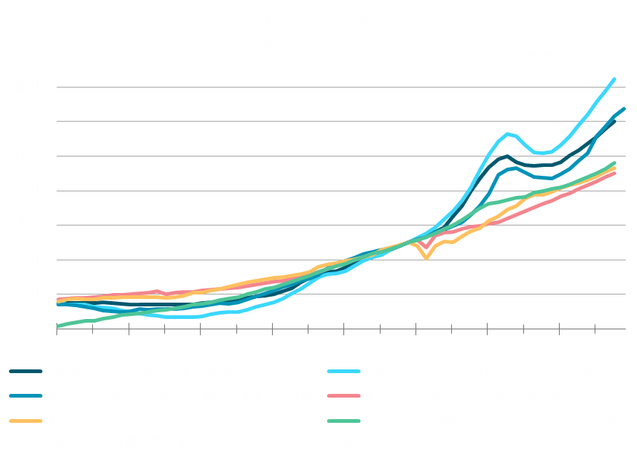
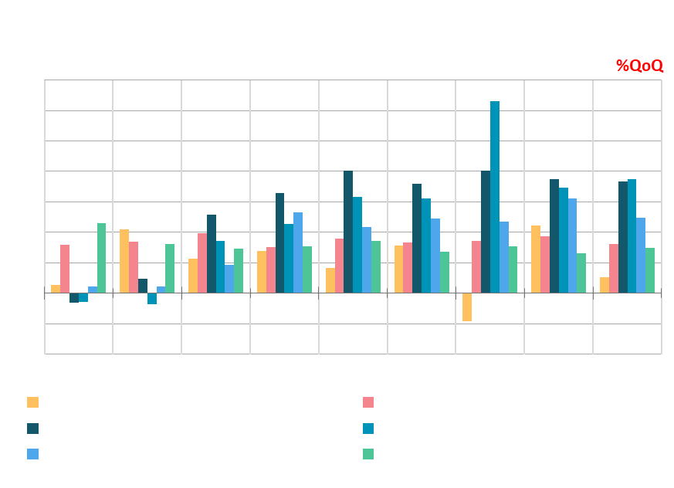
České ceny nemovitostí vs. příjem
Slabší mezičtvrtletní růst disponibilního důchodu nestačí tempo cen nemovitostí již šest čtvrtletí v řadě.

Slide 29
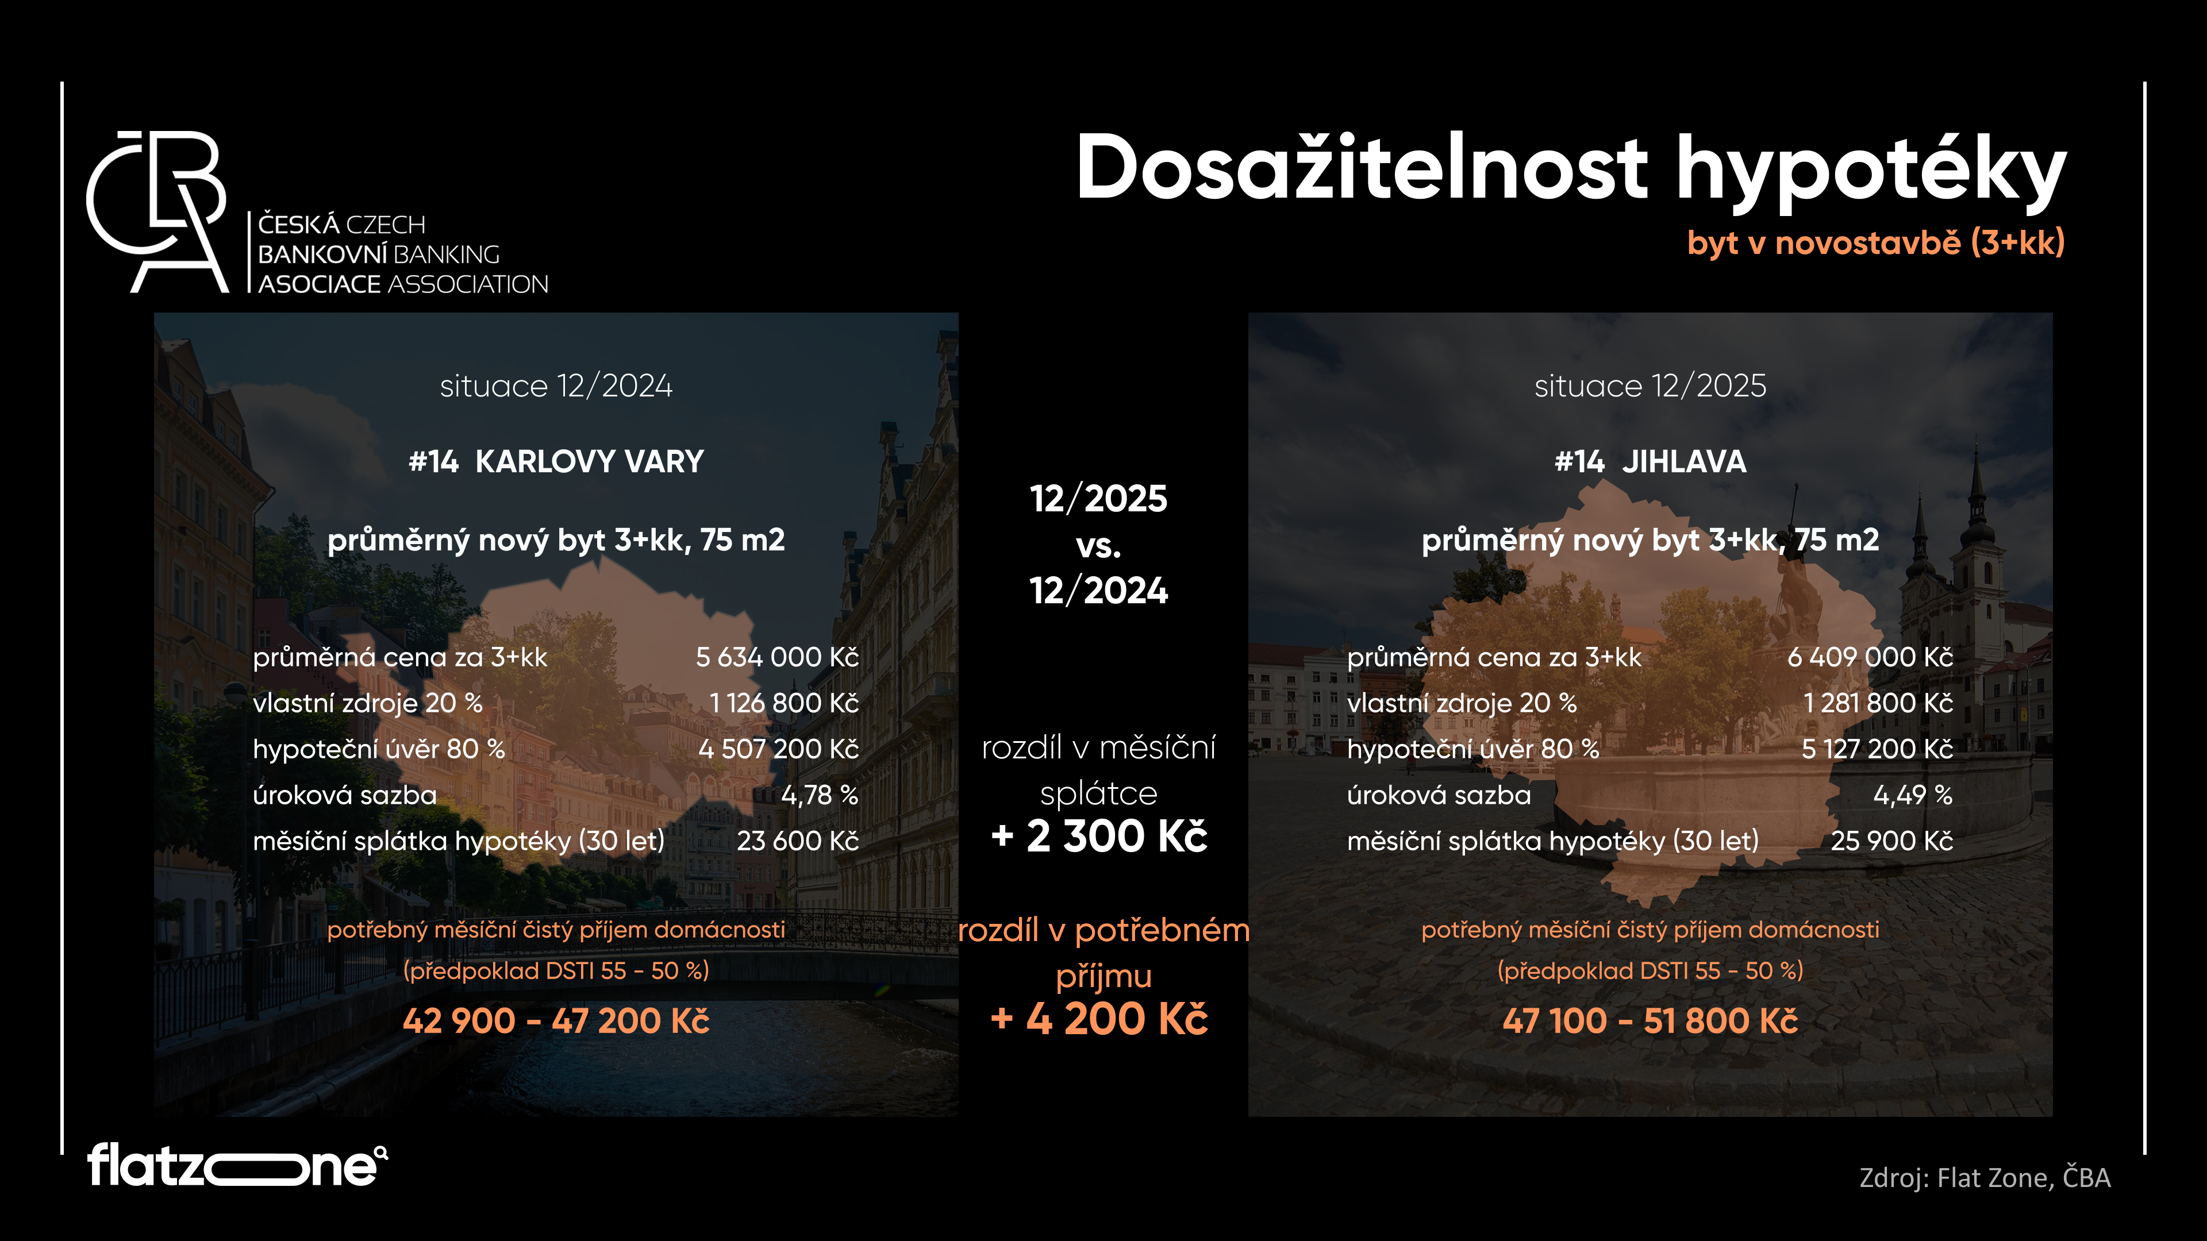

Slide 30
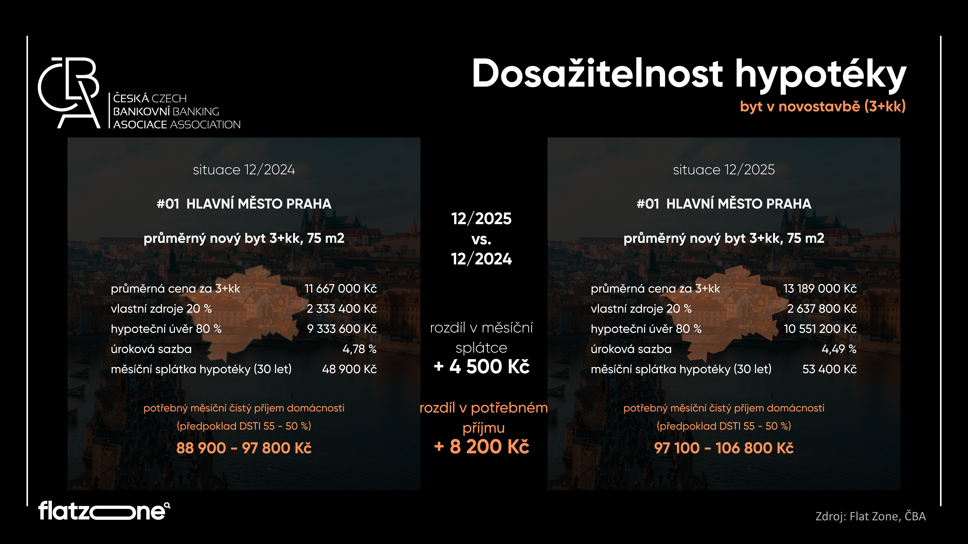

Slide 31
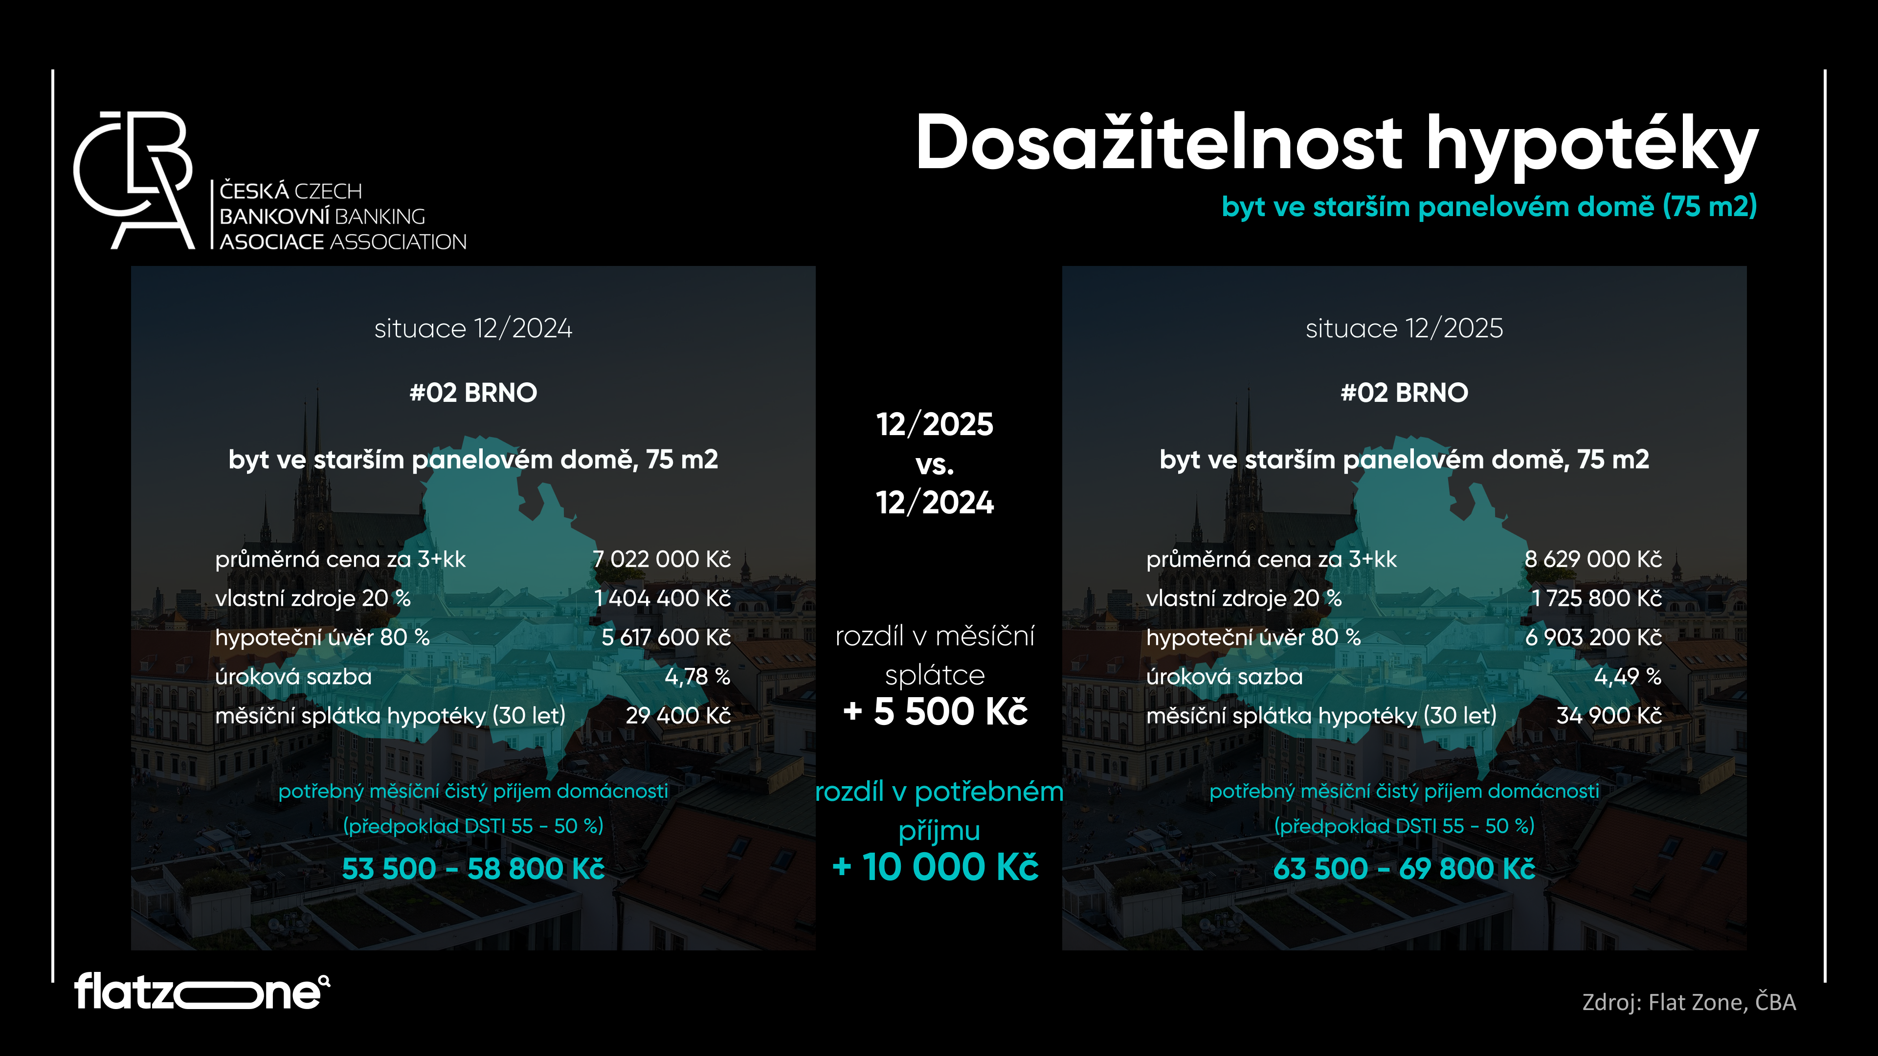

Slide 32
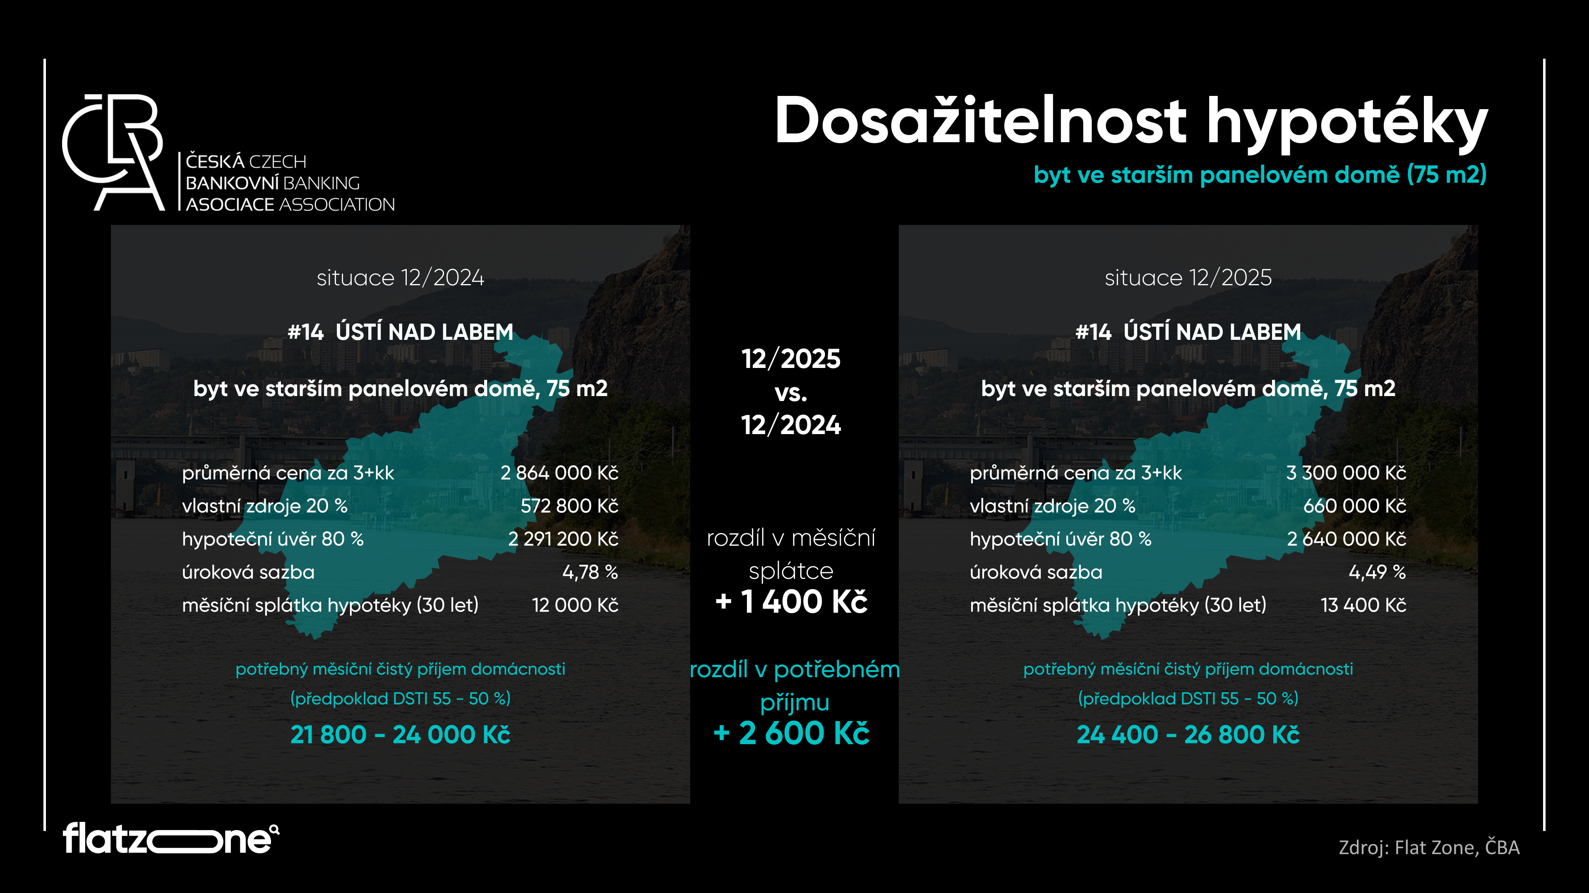

Slide 33
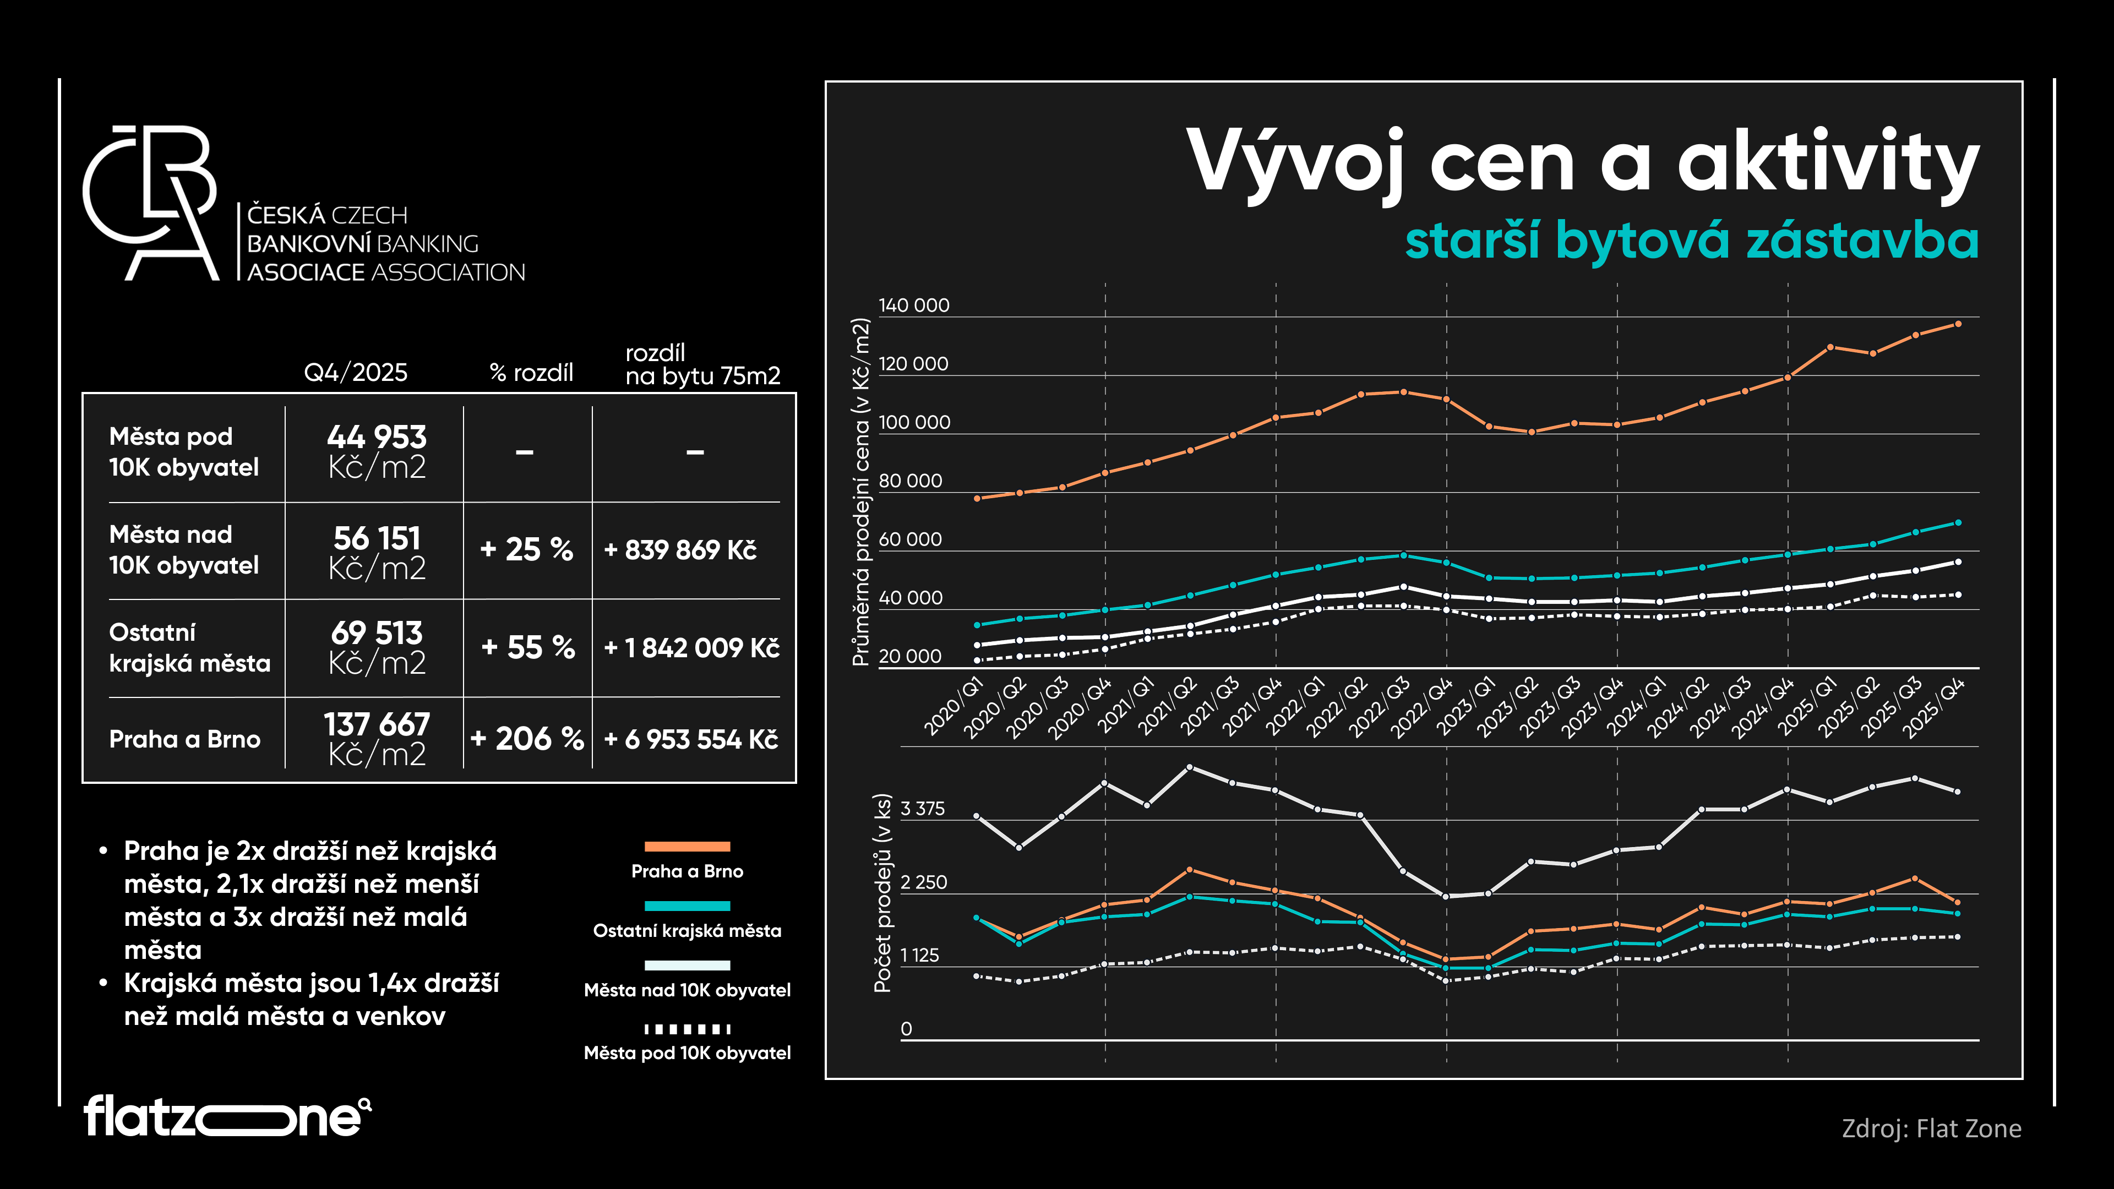

Slide 34
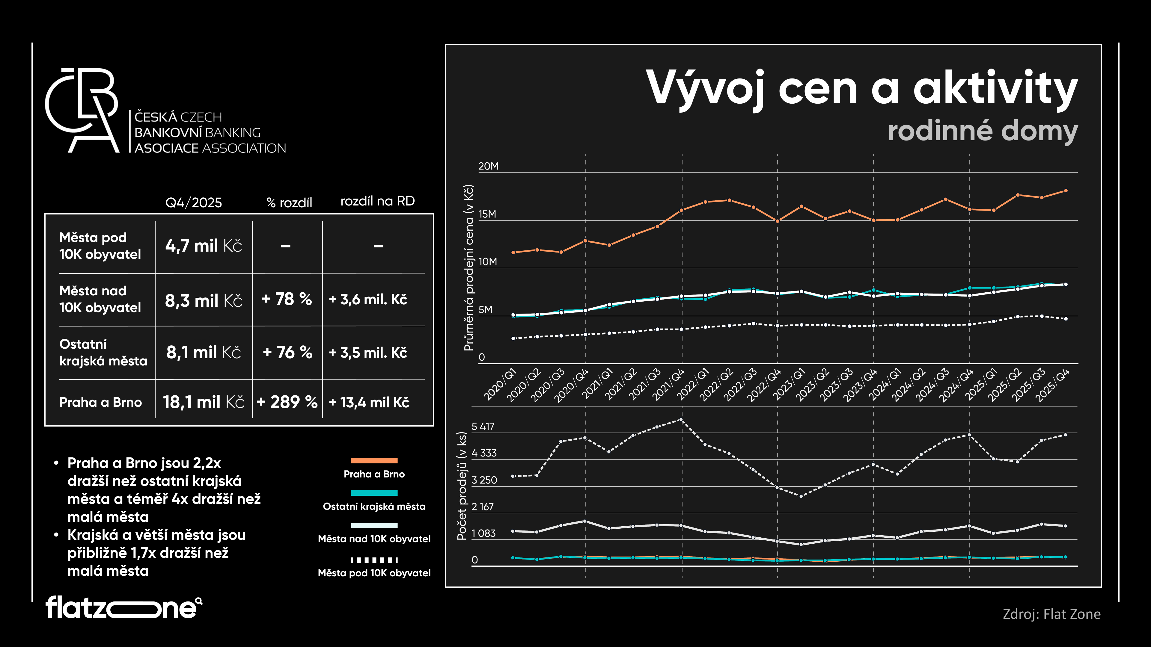

Slide 35
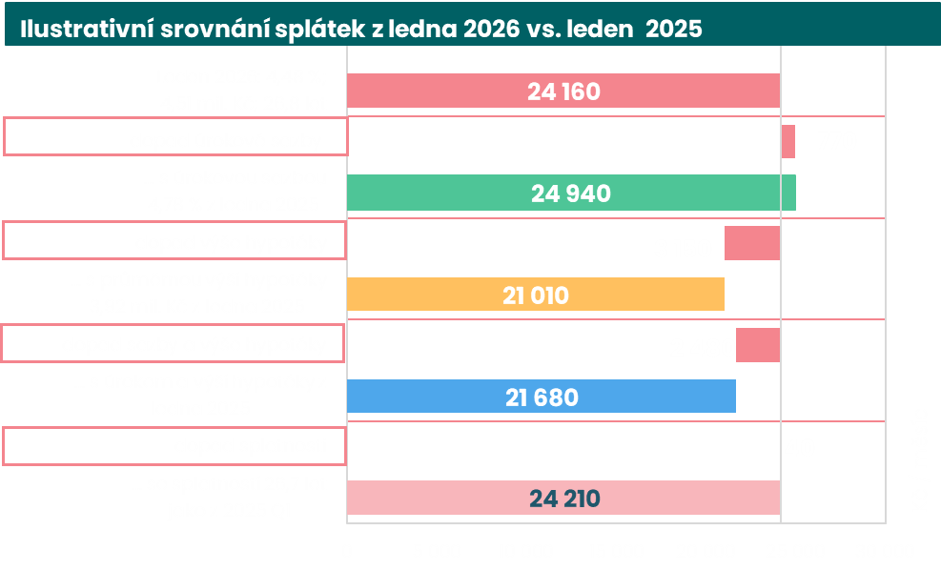
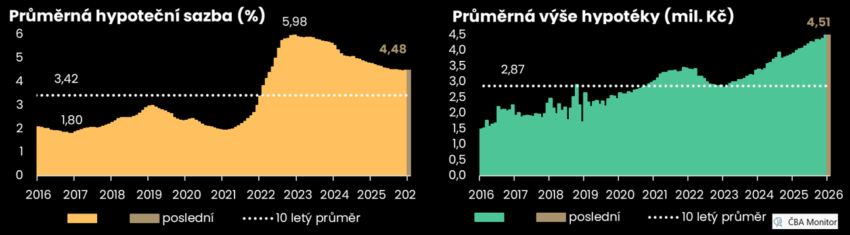
Co ovlivňuje měsíční splátku
průměrná výše hypotéky vs. medián 3,92 mil. | úrok: 4,48% | splatnost 26r 9m vs. 30 let
Stál silný růst měsíční splátky: 8,6 % meziročně ve 2025 po 10,2 % předloni
Mediánová splátka leden 2026: 19,8 tisíc Kč
Zdroj: ČBA Hypomonitor

Slide 36
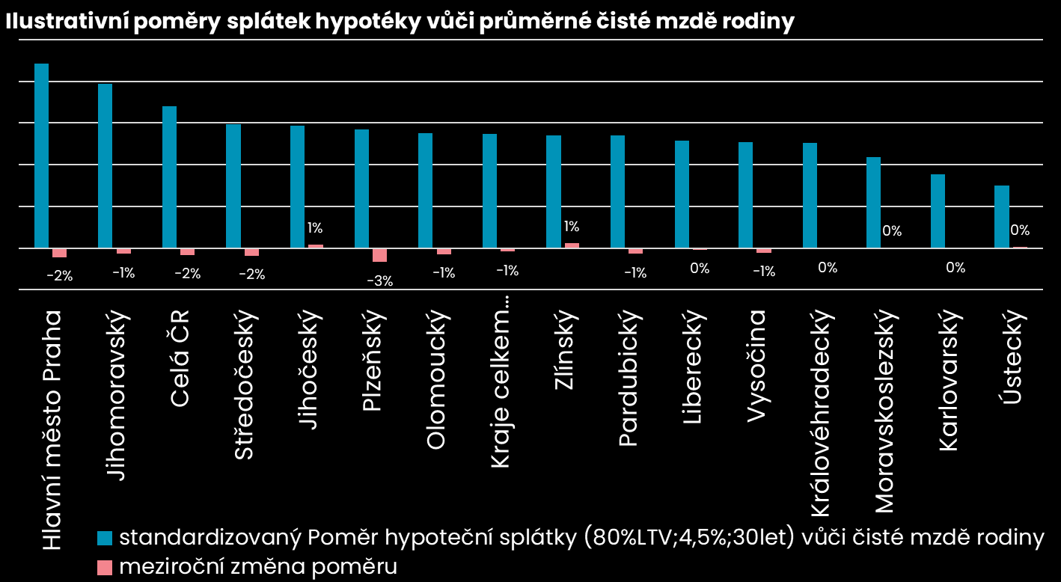
Ilustrace regionálních rozdílů
v poměru splátek a příjmu
Zdroj: ČBA

Slide 37
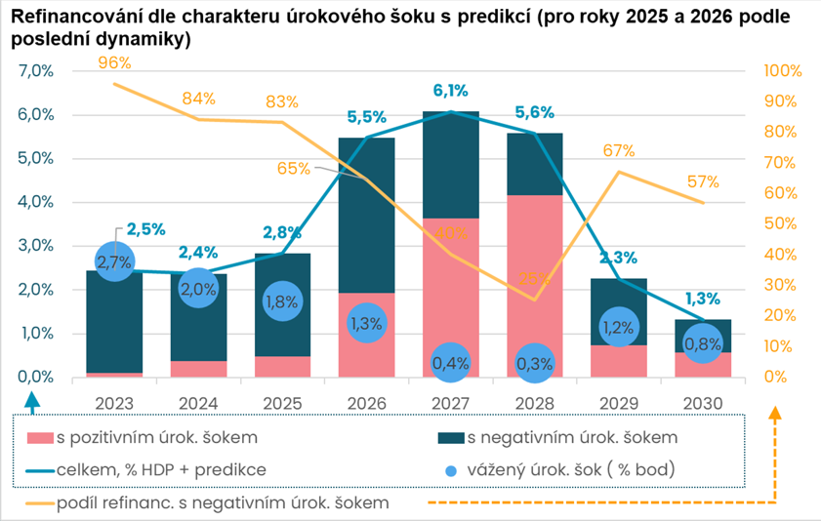
Refixace úrokových sazeb
fixace < 3 roky
Dvě vlny refixací 460-500 ve 2026-2026.
refixace z období vysokých úrokových sazeb ČNB, a to od druhého pololetí 2025 refixace a zvláště v roce 2027-2028
  průměrná délka fixace 2025: 2,9 roku
refixace „covidových“ hypoték z let 2020-2021 (dohromady 585 mld. Kč; 9,6% HDP)
  průměrná délka fixace 2020: 6,8 roku
Zdroj: ČNB, ČBA konference 30 let hypoték

Slide 38
Výhled do budoucna
I v roce 2025 byla základním problémem českého bytového trhu skutečnost, že se staví málo bytů v těch místech, kam dlouhodobě směřuje velká poptávka. Tam, kde chtějí lidé bydlet díky větším pracovním příležitostem, vyšší životní úrovní a infrastruktuře. Tedy v Praze, Brně a okolí těchto dvou metropolí, a v krajských městech
Dostupnost bydlení se zvýší tehdy, pokud bude nová výstavba probíhat rychleji, předvídatelněji a zejména tam, kam se lidé z výše uvedených důvodů přesídlují. Díky tomuto problému můžeme dlouhodobě sledovat významný rozdíl mezi cenami a to na čtyřech úrovních dle velikosti aglomerací.
Násobně vyšší ceny v obou klíčových metropolích oproti zbytku republiky, srovnatelnou cenovou úroveň mezi většinou krajských měst a významně nižší cenovou hladinu v menších městech, s počtem obyvatel nižším než 10 000 obyvatel. Samostatnou kategorii pak tvoří oblasti severozápadních Čech, Karlovarského a Ústeckého kraje, kde je cenová hladina bytů dlouhodobě nejnižší, což zde téměř znemožňuje výstavbu nových bytů.

Slide 39
Výhled do budoucna
U novostaveb předpokládáme, že i v roce 2026 přetrvá v Praze, Brně a největších městech růst poptávky, můžeme i nadále očekávat převažující stav „trhu prodávajících“, tedy prodej bez zvláštních marketingových pobídek.
U rodinných domů v řadě lokalit tvoří významný problém cena pozemků, která převyšuje cenu výstavby rodinných domů. Tento trend můžeme očekávat zejména v městských čtvrtích i v nejbližším okolí Prahy, Brna a některých krajských měst.
U starších bytů předpokládáme, že i v roce 2026 bude budoucí vývoj cen starších bytů ovlivněn jak vývojem cen novostaveb, tak i nastupujícím trendem růstu vlivu demografických změn skladby obyvatelstva ve velkých městech a na periferiích. Ve velkých městech očekáváme roce i v 2026 mírný růst cen, na periferii spíše cenovou stagnaci.
  Hladina úrokových sazeb hypotečních úvěrů nad 4 % přestala být v roce 2025 překážkou poptávky po hypotékách a předpokládáme že nebude překážkou ani v roce 2026.

Slide 40
Kontaktní údaje:
Jaromír Šindel – Česká bankovní asociace
Milan Roček – Flat Zone

